Slide 1
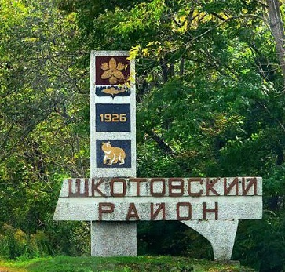
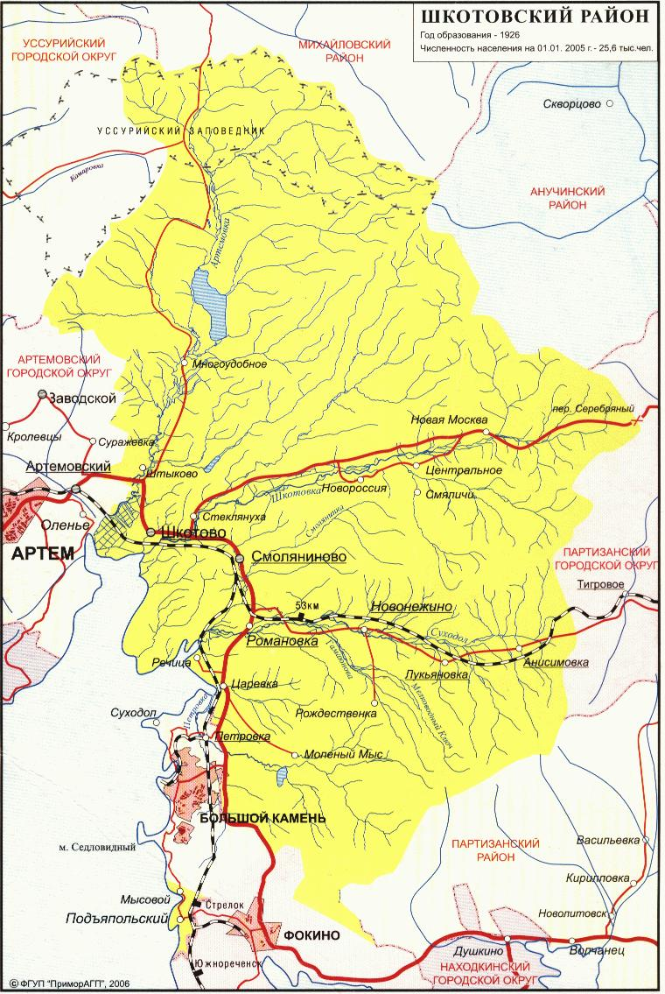
Проект отчета об исполнении бюджета Шкотовского муниципального округа за 2024 год
Сюда вставить карту ШМО

Slide 2
Сведения о прогнозируемых и фактических значениях показателей социально-экономического развития Шкотовского МО за 2024 год
Показатели | Единица измерения | отчет | отчет | оценка | прогноз
 |  | 2022 год | 2023 год | 2024 год | 2025 год |  | 2026 год |  | 2027 год
 |  |  |  |  | консервативный | базовый | консервативный | базовый | консервативный | базовый
 |  |  |  |  | 1 вариант | 2 вариант | 1 вариант | 2 вариант | 1 вариант | 2 вариант
Численность населения (на 1 января года) | тыс. чел. | 21,30 | 21,14 | 21,05 | 20,97 | 21,00 | 20,90 | 20,96 | 20,85 | 20,93
Объем отгруженных товаров собственного производства, выполненных работ и услуг собственными силами | млн руб. | 2 232,10 | 3 378,10 | 3 728,28 | 3 916,38 | 4 020,05 | 4 144,68 | 4 375,38 | 4 421,41 | 4 810,08
Индекс промышленного производства | % к предыдущему году в сопоставимых ценах | 106,99 | 143,72 | 100,52 | 100,52 | 102,99 | 102,55 | 105,16 | 103,37 | 106,42
Объем работ, выполненных по виду деятельности "Строительство" | в ценах соответствующих лет; млн руб. | 6 880,20 | 11 077,70 | 13 120,00 | 13 765,00 | 14 192,00 | 14 443,61 | 15 469,28 | 15 157,12 | 16 892,45
Ввод в действие жилых домов | тыс. кв. м общей площади | 7,67 | 10,66 | 10,95 | 10,92 | 11,57 | 11,51 | 12,39 | 12,32 | 13,20
Индекс потребительских цен на товары и услуги, в среднем за год | % г/г | 112,65 | 105,90 | 106,60 | 105,20 | 104,70 | 104,10 | 104,00 | 104,00 | 104,00
Прожиточный минимум в среднем на душу населения (в среднем за год), в том числе по основным социально-демографическим группам населения: | руб./мес. | 16 564,00 | 17 106,00 | 18 389,00 | 21 102,00 | 21 102,00 | 23 419,00 | 23 763,00 | 25 107,00 | 25 865,00
численность безработных, зарегистрированных в органах службы занятости | тыс. человек | х | х | х | х | х | х | х | х | х
Среднемесячная начисленная заработная плата наемных работников в организациях, у индивидуальных предпринимателей и физических лиц (среднемесячный доход от трудовой деятельности) | рублей | 51 371,00 | 59 112,00 | 67 492,80 | 72 824,70 | 78 696,60 | 77 558,30 | 91 209,35 | 82 289,36 | 100 877,55
Уровень зарегистрированной безработицы (на конец года) | % | 0,60 | 0,40 | 0,60 | 0,60 | 0,55 | 0,55 | 0,50 | 0,50 | 0,40
Численность безработных, зарегистрированных в государственных учреждениях службы занятости населения (на конец года) | тыс. чел. | 0,31 | 0,23 | 0,23 | 0,23 | 0,22 | 0,22 | 0,21 | 0,21 | 0,20
Фонд заработной платы работников организаций | млн руб. | 6 093,02 | 7 611,90 | 8 814,58 | 8 213,24 | 8 251,30 | 8 779,95 | 8 886,65 | 9 333,09 | 9 490,94
Разработка основных параметров социально-экономического развития округа проводится по двум вариантам:
первый вариант (инерционный) показывает сложившуюся тенденцию развития округа;
второй вариант (умеренно оптимистический) предполагает улучшение в основных сферах экономики.
Исполнение бюджета Шкотовского муниципального округа за 2024 год

Slide 3
Сведения о прогнозируемых и фактических значениях показателей социально-экономического развития Шкотовского МО за 2024 год
Комментарии (оценка прогнозных и фактических значений показателей социально-экономического развития Шкотовского муниципального округа)
Фактические значения показателей за 2024 год в сравнении с прогнозными показателями 2024 года:
Экономические показатели:
Объем промышленного производства увеличился на 6,52 %
Объем жилищного строительства увеличился на 12,05 %
Объем инвестиций в основной капитал увеличился на 46,73 %
Социальные показатели:
Численность населения составила 100,0 %
Среднемесячная заработная плата выросла на 5,66 %
Уровень зарегистрированной безработицы снизился на 0,20 пункта
Исполнение бюджета Шкотовского муниципального округа за 2024 год

Slide 4
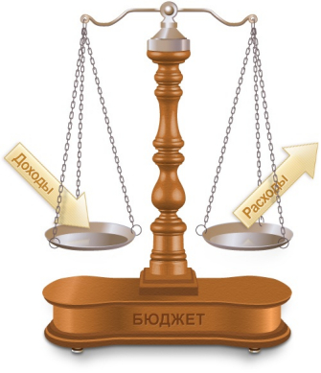
Основные понятия бюджета
БЮДЖЕТ - форма образования и расходования денежных средств, предназначенных для финансового обеспечения выполнения задач и функций органов местного самоуправления
ДОХОДЫ
поступающие в бюджет денежные средства (налоги и неналоговые доходы, безвозмездные поступления)
РАСХОДЫ
выплачиваемые из бюджета денежные средства (социальные выплаты населению, содержание муниципальных
учреждений и пр. расходы)
Доходы (превышают) > Расходы — ПРОФИЦИТ
Расходы (превышают) > Доходы — ДЕФИЦИТ
Сбалансированность бюджета по доходам и расходам - основополагающее требование, предъявляемое к исполнительным органам, составляющим и утверждающим бюджет
Исполнение бюджета Шкотовского муниципального округа за 2024 год
2

Slide 5
Этапы бюджетного процесса по составлению и утверждению проекта отчета об исполнении бюджета
Подготовка проекта отчета об исполнении бюджета Шкотовского МО за 2024
Направление проекта решения в контрольно- счетную комиссию Шкотовского МО на проверку для подготовки заключения
Публичные слушанья по проекту отчета об исполнении бюджета
Контрольно-счетная комиссия представляет заключение по отчету.
Внесение отчета на рассмотрение Думы Шкотовского МО
Рассмотрение отчета Думой Шкотовского МО
в течение месяца
Утверждение отчета об исполнении бюджета
До 1 апреля
1 апреля
До 1 мая
11 июня
17 июня
24 июня
Исполнение бюджета Шкотовского муниципального округа за 2024 год
3

Slide 6
Нормативная база:
Бюджетный кодекс РФ, Налоговый кодекс РФ
Федеральный закон от 6.10.2023 №131-ФЗ «Об общих принципах организации местного самоуправления в РФ»
Закон Приморского края от 27.01.2023 года №288-КЗ «О Шкотовском муниципальном округе Приморского края»
Устав Шкотовского муниципального округа Приморского края от 25.07.2023 года
Постановление Администрации Шкотовского МО от 03.10.2023 №1582 « Об утверждении прогноза социально-экономического развития Шкотовского муниципального округа на 2024 год и плановый период до 2026 года»
Постановление Администрации Шкотовского МО от 07.11.2023 №1771 «Основные направления бюджетной и налоговой политики Шкотовского муниципального округа на 2024 год и плановый период 2025-2026 годов»
Решение Думы Шкотовского МО от 26.12.2023 № 79 «Положение о бюджетном устройстве, бюджетном процессе в Шкотовском муниципальном округе»
Исполнение бюджета Шкотовского муниципального округа за 2024 год
5

Slide 7
Внесение изменений в бюджет Шкотовского МО произведенные в 2024 году в млн.руб.
Решение о бюджете на 2024 год
решение Думы Шкотовского МО от 19.12.2023 № 69
Доходы : 1 359,58 Расходы : 1 418,60 Дефицит: - 59,02
Уточнение
1
Решение Думы Шкотовского МО от 26.03.2024 № 117 Доходы: 1 328,66 Расходы: 1 430,73 Дефицит: – 102,07
Уточнение
2
Решение Думы Шкотовского МО от 23.07.2024 № 160 Доходы: 1 369,65 Расходы: 1 476,55 Дефицит: - 106.90
Уточнение
3
Решение Думы Шкотовского МО от 29.10.2024 №180 Доходы: 1 427,93 Расходы: 1 528,73 Дефицит: -100,80
Уточнение
4
Решение Думы Шкотовского МО от 24.12.2024 № 205 Входящий остаток на 01.01.2024 в сумме 69, 59 Доходы: 1 460,84 Расходы: 1 515,61 Профицит: +14,82
Исполнение бюджета Шкотовского муниципального округа за 2024 год

Slide 8
Фактическое исполнение бюджета Шкотовского МО за 2024 год , тыс.руб.
Расходы
1 481 251,65
Доходы
1 495 621,24
Профицит - превышение доходов над расходами;
экономическое понятие, которое означает, что доходная часть бюджета превышает расходную часть бюджета.
14 369,59
Исполнение бюджета Шкотовского муниципального округа за 2024 год

Slide 9
Основные параметры исполнения бюджета Шкотовского МО за 2024 год, тыс.руб.
Показатели | Факт 2023 | План 2024 | Факт 2024 | Факт 2024/2023 (%)
Доходы, в том числе | 1 264 305,41 | 1 460 837,89 | 1 495 621,24 | 118,3
Налоговые и неналоговые | 503 986,51 | 759 200,00 | 798 820,28 | 158,5
Из них :
Налоговые доходы | 361 193,31 | 493 500,00 | 522 798,35 | 144,7
Неналоговые доходы | 142 793,20 | 265 700,00 | 276 021,93 | 193,3
Межбюджетные трансферты | 760 318,90 | 701 637,89 | 696 800,96 | 91,6
Расходы | 1 258 053,04 | 1 515 605,69 | 1 481 251,65 | 117,7
Источники покрытия дефицита, в том числе | 0 | 69 593,47 | 0 | 0
Остатки на счетах в бюджете | 0 | 69 593,47 | 0 | 0
Дефицит(-)/ профицит (+) | + 6 252,37 | + 14 825,67 | + 14 369,59 | 229,8
Заемные средства | 0 | 0 | 0 | 0
Исполнение бюджета Шкотовского муниципального округа за 2024 год

Slide 10
Структура доходов Шкотовского МО за 2024 год , тыс.руб.
Исполнение бюджета Шкотовского муниципального округа за 2024 год

Slide 11
Структура доходов налоговых и неналоговых доходов бюджета Шкотовского МО за 2024 год
- субсидии 4.82 %
- субвенции 26.14 %
- межбюджетные трансферты 19.86 %
Безвозмездные перечисления всего 46,59 %, в том числе:
- дотации 6,23 %
Налоговые доходы всего 34,95 %, в том числе:
- налоги на имущество 1.34%
- госпошлина 0,31 %
- налог на совокупный доход 0,45 %
Неналоговые доходы всего 18.46 %, в том числе:
- НДФЛ 29.84%
- акцизы 3,01 %
- платежи при пользовании природными ресурсами 0,03 %
- штрафные санкции 0,42%
- доходы от использования имущ., наход. в собственности 7,26 %
- прочие 8,2%
- продажа имущества 2,28 %
- доходы от оказания платных услуг 0,27 %
Исполнение бюджета Шкотовского муниципального округа за 2024 год

Slide 12
Поступления налоговых , неналоговых доходов в бюджет Шкотовского МО по основным источникам за 2024 года, тыс. руб.
КБК | Наименование вида | Исполнено в 2023 году | Утверждено на 2024 год | Исполнено в 2024 году | Отклонения от плана 2024 года | % исполнения к утв-му на 2024 год | % исполнения к факту 2023 года | Пояснения различий на 5% и более
1 | 2 | 3 | 4 | 5 | гр6 = гр5 - гр4 | гр7 = гр5/гр4 | гр8 = гр5/гр3 | 9
НАЛОГОВЫЕ И НЕНАЛОГОВЫЕ ДОХОДЫ всего |  | 503 986,51 | 759 200,00 | 798 820,28 | 39 620,28 | 105,22 | 158,50
Налоговые доходы, в том числе: |  | 361 193,31 | 493 500,00 | 522 798,35 | 29 298,35 | 105,94 | 144,74
1 01 02 | Налог на доходы физических лиц | 320 665,16 | 420 000,00 | 446 365,85 | 26 365,85 | 106,28 | 139,20 | *Увеличение за счет роста средней заработной платы по предприятиям округа за год в размере 110,2%
1 03 02 | Акцизы | 28 693,17 | 44 150,00 | 45 031,12 | 881,12 | 102,00 | 156,94 | *Увеличение за счет роста индексацией ставок акцизов
1 05 00 | Налоги на совокупный доход | 9 450,21 | 8 500,00 | 6 703,76 | -1 796,24 | 78,87 | 70,94 | Снижение по налогу ЕСХН ООО РК «Приморец», в связи с получением в 2023 году убытка.
Исполнение бюджета Шкотовского муниципального округа за 2024 год

Slide 13
Продолжение таблицы
КБК | Наименование вида | Исполнено в 2023 году | Утверждено на 2024 год тыс. рублей | Исполнено в 2024 году тыс. рублей | Отклонения от плана 2024 года тыс. рублей | % исполнения к утв-му на 2024 год | % исполнения к факту 2023 года | Пояснения различий на 5% и более
1 | 2 | 3 | 4 | 5 | гр6 = гр5 - гр4 | гр7 = гр5/гр4 | гр8 = гр5/гр3 | 9
1 06 00 | Налоги на имущество | 0,00 | 16 750,00 | 19 993,46 | 3 243,46 | 119,36 | 0,00 | С 01.01.2024 года с преобразованием Шкотовского района в Шкотовский округ (В 2023 году имущественные налоги поступали в бюджет городских и сельских поселения)
1 08 00 | Государственная пошлина | 2 384,77 | 4 100,00 | 4 704,16 | 604,16 | 114,74 | 197,26 | *Перевыполнение объясняется ростом рассмотренных дел в судах общей юрисдикции, мировыми судьями
Неналоговые доходы, в том числе: |  | 142 793,20 | 265 700,00 | 276 021,93 | 10 321,93 | 103,88 | 193,30
111 00 | Доходы от использования имущества, находящегося в государственной и муниципальной собственности | 79 960,94 | 93 500,00 | 108 656,85 | 15 156,85 | 116,21 | 135,89 | Увеличение за счет принятия НПА о размерах арендных ставок/за счет взыскания задолженности прошлых лет
Исполнение бюджета Шкотовского муниципального округа за 2024 год

Slide 14
Продолжение таблицы
КБК | Наименование вида | Исполнено в 2023 году | Утверждено на 2024 год тыс. рублей | Исполнено в 2024 году тыс. рублей | Отклонения от плана 2024 года тыс. рублей | % исполнения к утв-му на 2024 год | % исполнения к факту 2023 года | Пояснения различий на 5% и более
1 | 2 | 3 | 4 | 5 | гр6 = гр5 - гр4 | гр7 = гр5/гр4 | гр8 = гр5/гр3 | 9
1 12 00 | Платежи при пользовании природными ресурсами | 327,86 | 500,00 | 387,52 | -112,48 | 77,50 | 118,20 | Уменьшение доходной части произошло ООО «РК «ПРИМОРЕЦ»
1 13 00 | Доходы от оказания платных услуг | 9 343,54 | 3 600,00 | 4 011,63 | 411,63 | 111,43 | 42,93 | Увеличение за оказание платных услуг
1 14 00 | Доходы от продажи материальных и нематериальных активов | 44 728,70 | 40 000,00 | 34 059,74 | -5 940,26 | 85,15 | 76,15 | Невыполнение плана за счет не состоявшимися аукционов
1 16 00 | Штрафы, санкции, возмещение ущерба | 329,40 | 3 100,00 | 6 302,81 | 3 202,81 | 203,32 | 1913,42 | *Увеличение за счет уплаты штрафов, неустойки, пени, начисленных за просрочки исполнения поставщиком обязательств, предусмотренных МК
1 17 00 | Прочие неналоговые доходы бюджетов муниципальных районов | 8 102,76 | 125 000,00 | 122 603,38 | -2 396,62 | 98,08 | 1513,11 | С 01.01.2024 года с преобразованием Шкотовского района в Шкотовский округ (В 2023 году прочие неналоговые доходы поступали в бюджет городских и сельских поселений)
*В целом увеличение по налоговым и неналоговым доходам 2024 года в с равнением с 2023 годом произошло, в связи с преобразованием Шкотовского района в Шкотовский округ (в 2023 году доходы поступали в бюджет городских и сельских поселений)
Исполнение бюджета Шкотовского муниципального округа за 2024 год

Slide 15
Объем межбюджетных трансфертов в бюджет Шкотовского МО за 2024 год, тыс. руб.
Исполнение бюджета Шкотовского муниципального округа за 2024 год

Slide 16
Структура субвенций за 2024 год, поступило всего 390 898,18 тыс. руб.
Исполнение бюджета Шкотовского муниципального округа за 2024 год

Slide 17
Структура субсидий и межбюджетных трансфертов за 2024 год
Исполнение бюджета Шкотовского муниципального округа за 2024 год

Slide 18
Структура расходов бюджета в 2023-2024 годах, тыс.руб.
РАСХОДЫ БЮДЖЕТА
2023 / 2024
Программные и непрограммные расходы
2023- 1 258 053,04 / 2024- 1 481 251,67
Муниципальные программы
2023 –1 034 750,89 / 2024 -1 117 475,70 прирост 7,99%
Непрограммные мероприятия
2023 – 223 302,19 / 2024- 363 775,95 прирост 62,91%
Исполнение бюджета Шкотовского муниципального округа за 2024 год

Slide 19
Исполнение бюджетов муниципальных округов Приморского края за 2024 год (по открытым данным Электронного бюджета)
Наименование муниципального округа | Доходы, тыс. руб. | Расходы, тыс.руб. | (-)дефицит /профицит
Анученский МО | 978 198,17 | 981 286,99 | - 3 088,82
Кавалеровский МО | 1 550 831,06 | 1 530 982,52 | 19 848,54
Красноармейский МО | 1 295 469,90 | 1 275 546,68 | 19 923,22
Лазовский МО | 652 190,21 | 702 579,54 | - 50 389,33
Октябрьский МО | 1 603 423,18 | 1 629 143,38 | - 25 720,20
Ольгинский МО | 881 290,07 | 854 773,48 | 26 516,59
Партизанский МО | 2 083 194,21 | 2 113 630,52 | - 30 436,31
Пограничный МО | 1 138 289,17 | 1 247 397,59 | - 109 108,42
Пожарский МО | 1 882 103,21 | 1 817 191,39 | 64 911,82
Тернейский МО | 1 039 335,87 | 1 026 497,64 | 12 838,23
Ханкайский МО | 1 341 474,05 | 1 320 329,87 | 21 144,18
Хасанский МО | 1 816 146,92 | 1 876 852,79 | - 60 705,87
Хорольский МО | 1 589 098,25 | 1 550 038,76 | 39 059,49
Черниговский МО | 1 866 194,70 | 1 853 977,81 | 12 216,89
Чугуевский МО | 1 864 922,12 | 1 861 123,90 | 3 798,22
Шкотовский МО | 1 495 621,24 | 1 481 251,65 | 14 369,59
Яковлевский МО | 958 486,12 | 992 766,33 | - 34 280,21
На 01 января 2025 года в Приморском крае
https://www.budget.gov.ru/Бюджет/Расходы/ Оперативное-исполнение бюджета по расходам https://www.budget.gov.ru/Бюджет/Доходы/
Исполнение бюджета Шкотовского муниципального округа за 2024 год

Slide 20
Расходы бюджета округа в разрезе главных распорядителей бюджетных
средств в 2023 2024 годах, тыс. руб., доля в %
2023 год
2024 год
Всего расходы –
100%
1 481 251,67
тыс. рублей
Всего расходы -100%
1 258 053,04
тыс. рублей
Исполнение бюджета Шкотовского муниципального округа за 2024 год

Slide 21
Расходы. Анализ показателей расходов бюджета за 2023-2024 годы по разделам, тыс. руб.
Наименование | Исполнено в 2023 году | Доля в расходах 2023 года (%) | Исполнено в 2024 году | Доля в расходах 2024 года (%)
1 | 2 | 3 | 4 | 5
Расходы всего в том числе: | 1 258 053,04 | 100,00 | 1 481 251,67 | 100,00
Общегосударственные вопросы | 163 365,07 | 12,99 | 177 803,89 | 12,00
Национальная безопасность и правоохранительная деятельность | 2 434,35 | 0,19 | 12 659,00 | 0,85
Национальная экономика | 199 411,68 | 15,85 | 160 696,64 | 10,85
Жилищно- коммунальное хозяйство | 23 976,74 | 1,91 | 105 464,18 | 7,12
Образование | 694 879,23 | 55,23 | 699 279,94 | 47,21
Здравоохранение | 251,25 | 0,02 | 300,00 | 0,02
Социальная политика | 57 623,48 | 4,58 | 62 644,38 | 4,23
Физическая культура и спорт | 13 364,38 | 1,06 | 17 432,73 | 1,18
Средства массовой информации | 4 700,00 | 0,37 | 7 525,19 | 0,51
Обслуживание государственного и муниципального долга | 24,47 | 0,01 | 17,39 | 0,001
Культура и кинематография | 74 531,56 | 5,92 | 109 733,99 | 7,41
Межбюджетные трансферты | 23 490,83 | 1,87 | 127 694,34 | 8,62
Исполнение бюджета Шкотовского муниципального округа за 2024 год

Slide 22
Программный бюджет Муниципальные программы
Муниципальная программа – это документ стратегического планирования, и ресурсам для обеспечения эффективного достижения целей и решения задач социально экономического развития территории содержащий комплекс планируемых мероприятий, взаимоувязанных по задачам, срокам осуществления, исполнителям и ресурсам для обеспечения эффективного достижения целей и решения задач социально экономического развития территории, определяющий:
Цели и задачи бюджетной политики в определенной сфере;
Способы их достижения
Примерные объемы используемых финансовых ресурсов
Муниципальная программа
Подпрограмма 1
Основное мероприятие 1.1
Подпрограмма 2
Основное мероприятие 1.2
Основное мероприятие 2.1
В 2024 году в Шкотовском МО действовали 16 муниципальных программ
Целевые показатели
Исполнение бюджета Шкотовского муниципального округа за 2024 год

Slide 23
Достижение показателей в разрезе муниципальных программ и непрогроммного направления Шкотовского МО в 2024 году, тыс.руб.
Наименование | План с учетом внесенных изменений на 2024 год (декабрь 2024)Решение №37-МПА от 24.12.2024 | Исполнено в 2024 году | % исполнения к Плану с учетом внесенных изменений на 2024 год (декабрь 2024)Решение №37-МПА от 24.12.2024
1 | 3 | 4 | гр 5= гр 4/ гр 3*100
Всего расходов | 1 515 605,69 | 1 481 251,65 | 97,73
Итого расходы по муниципальным программам | 1 131 308,05 | 1 117 475,70 | 98,78
МП "Формирование здорового образа жизни и профилактика заболеваний в Шкотовском муниципальном округе на 2021-2027 годы" | 300,00 | 300,00 | 100
МП "Развитие образования Шкотовского муниципального округа" на 2024 – 2027 годы | 701 181,83 | 701 091,17 | 99,99
МП "Социальная поддержка населения Шкотовского муниципального округа на 2023-2027 годы" | 18 765,30 | 16 448,92 | 87,66*
МП "Развитие культуры Шкотовского муниципального округа Приморского края на 2021-2027 годы" | 107 677,23 | 107 283,52 | 99,63
МП "Обеспечение доступным жильем и качественными услугами жилищно-коммунального хозяйства населения Шкотовского округа на 2020-2027 годы" | 71 962,45 | 67 997,70 | 94,49**
МП "Защита населения и территории от чрезвычайных ситуаций, обеспечение пожарной безопасности и безопасности людей на водных объектах Шкотовского муниципального округа" | 10 689,64 | 10 259,97 | 95,98
МП "Развитие физической культуры и спорта в Шкотовском муниципальном округе на 2020-2027 годы" | 17 518,91 | 17 432,72 | 99,51
МП Шкотовского муниципального округа "Информационное общество" на 2020-2027 годы | 9 697,65 | 9 670,65 | 99,72
МП "Развитие транспортного комплекса Шкотовского муниципального округа на 2022-2027 годы" | 163 045,59 | 156 522,40 | 96
МП "Энергоэффективность, развитие газоснабжения и энергетики в Шкотовском муниципальном округе на 2020-2027 годы" | 8 528,55 | 8 527,75 | 99,99
МП "Комплексные кадастровые работы на территории Шкотовского муниципального округа Приморского края на период 2024-2027 годы" | 553,57 | 553,57 | 100
МП "Развитие и поддержка малого и среднего предпринимательства в Шкотовском муниципальном округе на 2021-2027 годы | 4,02 | 4,02 | 100
МП Шкотовского муниципального округа "Безопасный город" на 2024-2027 годы | 164,00 | 164,00 | 100
МП "Патриотическое воспитание граждан, реализация государственной национальной политики и развитие институтов гражданского общества на территории Приморского края" на 2020-2027 годы" | 2 450,47 | 2 450,47 | 100
МП "Формирование современной городской среды Шкотовского муниципального округа" на 2024-2027 годы | 18 746,43 | 18 746,43 | 100
МП "Противодействие коррупции в Шкотовском муниципальном округе на 2022-2025 годы" | 22,41 | 22,41 | 100
Непрограммные направления | 384 297,64 | 363 775,95 | 94,66
Отклонение более 5% сложилось: *2 225,64 тыс. рублей не исполнено (или 20,66%) Субвенция на социальную поддержку детей, оставшихся без попечения родителей, и лиц, принявших на воспитание в семью детей, оставшихся без попечения родителей. Сложилась экономия, расходы производились по фактической потребности. ** 1 590,91 тыс. рублей не исполнено (или 6,61%) по обеспечению детей-сирот и детей, оставшихся без попечения родителей, лиц из числа детей-сирот и детей, оставшихся без попечения родителей, жилыми помещениями, за счет средств краевого бюджета. Не исполнены бюджетные назначения виду отсутствия коммерческих предложений; 1 065,44 тыс. рублей не исполнено (или 23,80%) по мероприятию по обустройству и содержанию контейнерных площадок временного размещения ТКО., кассовый расход осуществляется с января 2025 года.
Исполнение бюджета Шкотовского муниципального округа за 2024 год

Slide 24
Расходы бюджета в разрезе муниципальных программ, подпрограмм, основным мероприятиям и непрограммным направлениям в 2024 году , в тыс.руб.
Наименование | Исполнено в 2023 году | План с учетом внесенных изменений на 2024 год (декабрь 2024)Решение №37-МПА от 24.12.2024 | Исполнено в 2024 году | % исполнения к Плану с учетом внесенных изменений на 2024 год (декабрь 2024)Решение №37-МПА от 24.12.2024 | % исполнения к факту 2023 года
1 | 2 | 3 | 4 | гр 5= гр 4/ гр 3*100 | гр 6= гр 4/ гр 2*100
Муниципальная программа "Формирование здорового образа жизни и профилактика заболеваний в Шкотовском муниципальном округе на 2021-2027 годы" | 251,25 | 300,00 | 300,00 | 100,00 | 119,40
Подпрограмма "Укрепление общественного здоровья в Шкотовском муниципальном округе на 2021-2027 годы" | 251,25 | 300,00 | 300,00 | 100,00 | 119,40
Основное мероприятие "Организация мероприятий, направленных на борьбу с социально-значимыми заболеваниями" | 251,25 | 300,00 | 300,00 | 100,00 | 119,40
Совершенствование медико-гигиенического воспитания по профилактике заболеваний | 251,25 | 300,00 | 300,00 | 100,00 | 119,40
Муниципальная программа "Развитие образования Шкотовского муниципального округа" на 2024 – 2027 годы | 698 121,22 | 701 181,84 | 701 091,17 | 99,99 | 100,43
Подпрограмма "Развитие системы дошкольного образования" | 156 110,05 | 190 303,51 | 190 303,30 | 100,00 | 121,90
Основное мероприятие "Реализация образовательных программ дошкольного образования" | 156 110,05 | 190 303,51 | 190 303,30 | 100,00 | 121,90
Расходы на обеспечение деятельности (оказание услуг, выполнение работ) муниципальных учреждений | 77 755,04 | 99 393,73 | 99 393,73 | 100,00 | 127,83
Расходы по оплате договоров на выполнение работ, оказание услуг, связанных с капитальным ремонтом нефинансовых активов, полученных в аренду или безвозмездное пользование, закрепленных за муниципальными учреждениями на праве оперативного управления | 270,00 | 1 876,55 | 1 876,34 | 99,99 | 694,94
Субвенции на обеспечение государственных гарантий реализации прав на получение общедоступного и бесплатного дошкольного образования в муниципальных дошкольных образовательных организациях Приморского края | 78 085,01 | 89 033,23 | 89 033,23 | 100,00 | 114,02
Подпрограмма "Реализация образовательных программ общего образования" | 340 104,25 | 445 813,25 | 445 794,64 | 100,00 | 131,08
Исполнение бюджета Шкотовского муниципального округа за 2024 год

Slide 25
(продолжение таблицы)
1 | 2 | 3 | 4 | гр 5= гр 4/ гр 3*100 | гр 6= гр 4/ гр 2*100
Основное мероприятие "Реализация образовательных программ общего образования" | 322 303,04 | 421 559,85 | 421 541,24 | 100,00 | 130,79
Иные межбюджетные трансферты на обеспечение выплат ежемесячного денежного вознаграждения советникам директоров по воспитанию и взаимодействию с детскими общественными объединениями государственных общеобразовательных организаций, профессиональных образовательных организаций субъектов Российской Федерации, г. Байконура и федеральной территории "Сириус", муниципальных общеобразовательных организаций и профессиональных образовательных организаций | 0,00 | 351,54 | 351,54 | 100,00 | 0,00
Иные межбюджетные трансферты бюджетам муниципальных образований на ежемесячное денежное вознаграждение за классное руководство педагогическим работникам государственных и муниципальных образовательных организаций, реализующих образовательные программы начального общего образования, образовательные программы основного общего образования, образовательные программы среднего общего образования | 14 764,68 | 23 858,64 | 23 858,64 | 100,00 | 161,59
Расходы на обеспечение деятельности (оказание услуг, выполнение работ) муниципальных учреждений | 114 967,72 | 144 932,89 | 144 932,89 | 100,00 | 126,06
Расходы по оплате договоров на выполнение работ, оказание услуг, связанных с капитальным ремонтом нефинансовых активов, полученных в аренду или безвозмездное пользование, закрепленных за муниципальными учреждениями на праве оперативного управления | 6 514,45 | 37 649,10 | 37 630,49 | 99,95 | 577,65
Субвенции на обеспечение государственных гарантий реализации прав на получение общедоступного и бесплатного дошкольного, начального общего, основного общего, среднего общего, дополнительного образования детей в муниципальных образовательных организациях Приморского края | 186 056,19 | 214 767,68 | 214 767,68 | 100,00 | 115,43
Основное мероприятие "Создание условий для получения качественного общего образования" | 17 801,21 | 21 603,20 | 21 603,20 | 100,00 | 121,36
Субсидии бюджетным учреждениям на питание обучающихся, мобилизованных граждан | 0,00 | 762,71 | 762,71 | 100,00 | 0,00
Субвенции бюджетам муниципальных образований Приморского края на обеспечение бесплатным питанием детей, обучающихся в муниципальных образовательных организациях Приморского края | 5 330,19 | 6 047,09 | 6 047,09 | 100,00 | 113,45
Субвенции бюджетам муниципальных образований на организацию бесплатного горячего питания обучающихся, получающих начальное общее образование в государственных и муниципальных образовательных организациях | 12 471,02 | 14 793,40 | 14 793,40 | 100,00 | 118,62
Реализация проектов инициативного бюджетирования по направлению "Молодежный бюджет" ("Здравствуй, школа!" МБОУ "СОШ № 15. пос. Штыково") | 0,00 | 1 192,50 | 1 192,50 | 100,00 | 0,00
Исполнение бюджета Шкотовского муниципального округа за 2024 год

Slide 26
(продолжение таблицы)
(продолжение таблицы)
1 | 2 | 3 | 4 | гр 5= гр 4/ гр 3*100 | гр 6= гр 4/ гр 2*100
Софинансирование из местного бюджета на реализацию проектов инициативного бюджетирования по направлению "Молодежный бюджет" ("Здравствуй, школа!" МБОУ "СОШ № 15. пос. Штыково«) | 0,00 | 12,05 | 12,05 | 100,00 | 0,00
Реализация проектов инициативного бюджетирования по направлению "Молодежный бюджет" ("Благоустройство Школьного двора МБОУ "СОШ № 25 с. Романовка") | 0,00 | 1 215,00 | 1 215,00 | 100,00 | 0,00
Софинансирование из местного бюджета на реализацию проектов инициативного бюджетирования по направлению "Молодежный бюджет" ("Благоустройство Школьного двора МБОУ "СОШ № 25 с. Романовка") | 0,00 | 230,65 | 230,65 | 100,00 | 0,00
Подпрограмма "Развитие системы воспитания, дополнительного образования, отдыха, оздоровления и занятости детей и подростков Шкотовского муниципального округа" | 9 672,58 | 15 887,87 | 15 887,87 | 100,00 | 164,26
Основное мероприятие "Реализация образовательных программ дополнительного образования" | 5 669,32 | 10 105,90 | 10 105,90 | 100,00 | 178,26
Расходы на обеспечение деятельности (оказание услуг, выполнение работ) муниципальных учреждений (ДЮСШ) | 5 669,32 | 10 105,90 | 10 105,90 | 100,00 | 178,26
Основное мероприятие "Развитие системы отдыха, оздоровления и занятости детей и подростков на территории Шкотовского муниципального округа" | 3 807,67 | 5 176,97 | 5 176,97 | 100,00 | 135,96
Развитие системы отдыха, оздоровления и занятости детей и подростков на территории Шкотовского муниципального округа | 1 740,37 | 2 643,05 | 2 643,05 | 100,00 | 151,87
Субвенции на обеспечения оздоровления и отдыха детей Приморского края (за исключением организации отдыха детей в каникулярное время) | 2 067,30 | 2 533,92 | 2 533,92 | 100,00 | 122,57
Основное мероприятие "Реализация мероприятий, направленных на привлечение детей и молодежи к участию в районных и краевых массовых мероприятиях и повышение качества жизни детей" | 195,59 | 605,00 | 605,00 | 100,00 | 309,32
Проведение мероприятий для детей и молодежи | 195,59 | 605,00 | 605,00 | 100,00 | 309,32
Подпрограмма "Совершенствование управления системой образования" | 30 660,70 | 45 865,25 | 45 793,40 | 99,84 | 149,36
Основное мероприятие "Обеспечение деятельности Муниципального казенного учреждения "Управление образованием" Шкотовского муниципального округа" | 30 648,70 | 45 185,52 | 45 152,18 | 99,93 | 147,32
Основное мероприятие "Развитие кадрового потенциала в образовательных организациях Шкотовского муниципального округа" | 12,00 | 679,73 | 641,22 | 94,33 | 5343,50
Предоставление мер социальной поддержки педагогическим работникам муниципальных бюджетных учреждений Шкотовского муниципального округа | 0,00 | 473,73 | 459,73 | 97,04 | 0,00
Исполнение бюджета Шкотовского муниципального округа за 2024 год

Slide 27
(Продолжение таблицы)
(продолжение таблицы)
1 | 2 | 3 | 4 | гр 5= гр 4/ гр 3*100 | гр 6= гр 4/ гр 2*100
Материальная поддержка студентов | 12,00 | 96,00 | 71,49 | 74,47 | 595,75
Материальная поддержка педагогов, выпускники которых получили от 80-100 баллов по результатам сдачи ЕГЭ | 0,00 | 110,00 | 110,00 | 100,00 | 0,00
Реализация национального проекта "Образование | 161 573,64 | 3 311,96 | 3 311,96 | 100,00 | 2,05
Региональный проект "Модернизация школьных систем образования в Приморском крае" | 155 658,19 | 0,00 | 0,00 | 0,00 | 0,00
Реализация мероприятий по модернизации школьных систем образования | 150 988,44 | 0,00 | 0,00 | 0,00 | 0,00
Софинансирование из местного бюджета на реализацию мероприятий по модернизации школьных систем образования | 4 669,75 | 0,00 | 0,00 | 0,00 | 0,00
Федеральный проект "Учитель будущего" | 245,00 | 0,00 | 0,00 | 0,00 | 0,00
Компенсационные выплаты за найм жилого помещения | 245,00 | 0,00 | 0,00 | 0,00 | 0,00
Региональный проект "Успех каждого ребенка" | 2 328,46 | 0,00 | 0,00 | 0,00 | 0,00
Обновление материально-технической базы для организации учебно-исследовательской, научно-практической, творческой деятельности, занятий физической культурой и спортом в образовательных организациях | 2 258,61 | 0,00 | 0,00 | 0,00 | 0,00
Софинансирование из местного бюджета на обновление материально-технической базы для организации учебно-исследовательской, научно-практической, творческой деятельности, занятий физической культурой и спортом в образовательных организациях | 69,85 | 0,00 | 0,00 | 0,00 | 0,00
Основное мероприятие региональный проект "Патриотическое воспитание граждан Российской Федерации | 356,99 | 2 141,96 | 2 141,96 | 100,00 | 600,01
Проведение мероприятий по обеспечению деятельности советников директора по воспитанию и взаимодействию с детскими общественными объединениями в общеобразовательных организациях | 356,99 | 2 141,96 | 2 141,96 | 100,00 | 600,01
Региональный проект "Современная школа" | 2 985,00 | 1 170,00 | 1 170,00 | 100,00 | 39,20
Субвенции бюджетам муниципальных образований Приморского края на осуществление отдельных государственных полномочий по обеспечению мер социальной поддержки педагогическим работникам муниципальных образовательных организаций Приморского края | 2 985,00 | 1 170,00 | 1 170,00 | 100,00 | 39,20
Муниципальная программа "Социальная поддержка населения Шкотовского муниципального округа на 2023-2027 годы" | 18 305,38 | 18 765,31 | 16 448,92 | 87,66 | 89,86
Подпрограмма "Социальная поддержка семей и детей" | 15 493,56 | 14 323,67 | 12 098,02 | 84,46 | 78,08
Основное мероприятие "Меры социальной поддержки детей-сирот и детей, оставшихся без попечения родителей" | 11 812,18 | 10 774,87 | 8 549,23 | 79,34 | 72,38
Исполнение бюджета Шкотовского муниципального округа за 2024 год

Slide 28
(продолжение таблицы)
1 | 2 | 3 | 4 | гр 5= гр 4/ гр 3*100 | гр 6= гр 4/ гр 2*100
Субвенции бюджетам муниципальных образований Приморского края на реализацию государственных полномочий по социальной поддержке детей, оставшихся без попечения родителей, и лиц, принявших на воспитание в семью детей, оставшихся без попечения родителей | 11 812,18 | 10 774,87 | 8 549,23 | 79,34 | 72,38
Основное мероприятие "Меры социальной поддержки семей, имеющих детей" | 3 681,38 | 3 548,80 | 3 548,79 | 100,00 | 96,40
Компенсация части платы, взимаемой с родителей (законных представителей) за присмотр и уход за детьми, осваивающими образовательные программы дошкольного образования в организациях, осуществляющих образовательную деятельность | 3 681,38 | 3 548,80 | 3 548,79 | 100,00 | 96,40
Подпрограмма "Доступная среда" | 507,62 | 1 037,11 | 975,04 | 94,02 | 192,08
Основное мероприятие "Мероприятия по адаптации приоритетных объектов социальной, транспортной, инженерной структуры для обеспечения доступности получения услуг инвалидами и другими маломобильными группами населения" | 507,62 | 987,11 | 925,04 | 93,71 | 182,23
Приспособление жилых помещений, в которых проживают инвалиды, и общего имущества многоквартирных домов к беспрепятственному доступу инвалидов | 0,00 | 450,00 | 387,93 | 86,21 | 0,00
Обеспечение беспрепятственного доступа инвалидов к объектам социальной инфраструктуры и информации | 507,62 | 537,11 | 537,11 | 100,00 | 105,81
Основное мероприятие "Организация культурных и спортивных мероприятий, с участием людей с ограниченными возможностями" | 0,00 | 50,00 | 50,00 | 100,00 | 0,00
Организация культурных и спортивных мероприятий, с участием людей с ограниченными возможностями" | 0,00 | 50,00 | 50,00 | 100,00 | 0,00
Подпрограмма "Социальная поддержка отдельных граждан в Шкотовском муниципальном округе" | 2 304,20 | 3 404,53 | 3 375,86 | 99,16 | 146,51
Основное мероприятие "Выплата пенсий и доплат к пенсии" | 2 304,20 | 3 404,53 | 3 375,86 | 99,16 | 146,51
Пенсии за выслугу лет муниципальным служащим | 2 304,20 | 3 404,53 | 3 375,86 | 99,16 | 146,51
Муниципальная программа "Развитие культуры Шкотовского муниципального округа Приморского края на 2021-2027 годы" | 73 552,86 | 107 677,23 | 107 283,52 | 99,63 | 145,86
Подпрограмма "Организация досуга и обеспечение населения Шкотовского муниципального округа услугами организации культуры" (клубная система) | 48 902,47 | 57 802,37 | 57 551,77 | 99,57 | 117,69
Основное мероприятие "Обеспечение деятельности Муниципального казенного учреждения "Культурно-информационный методический центр" Шкотовского муниципального округа" | 48 902,47 | 57 802,37 | 57 551,77 | 99,57 | 117,69
Иные межбюджетные трансферты бюджетам поселений из бюджета муниципального района на выполнение полномочий по созданию условий для обеспечения поселения, услугами по организации досуга и услугами организаций культуры | 3 269,07 | 0,00 | 0,00 | 0,00 | 0,00
Расходы на обеспечение деятельности (оказание услуг, выполнение работ) муниципальных учреждений | 45 470,40 | 56 252,20 | 56 001,60 | 99,55 | 123,16
Исполнение бюджета Шкотовского муниципального округа за 2024 год

Slide 29
(продолжение таблицы)
1 | 2 | 3 | 4 | гр 5= гр 4/ гр 3*100 | гр 6= гр 4/ гр 2*100
Расходы на приобретение муниципальными учреждениями недвижимого и особо ценного движимого имущества | 163,00 | 1 550,17 | 1 550,17 | 100,00 | 951,02
Подпрограмма "Организация обслуживания населения Шкотовского округа, комплектование и обеспечение сохранности библиотечных фондов библиотек поселений Шкотовского округа" (централизованная библиотечная система) | 11 180,39 | 13 800,22 | 13 697,41 | 99,26 | 122,51
Основное мероприятие "Обеспечение деятельности Муниципального казенного учреждения "Культурно-информационный методический центр" Шкотовского муниципального округа" | 11 180,39 | 13 800,22 | 13 697,41 | 99,26 | 122,51
Расходы на обеспечение деятельности (оказание услуг, выполнение работ) муниципальных учреждений | 10 956,60 | 13 416,73 | 13 313,92 | 99,23 | 121,52
Расходы на приобретение муниципальными учреждениями недвижимого и особо ценного движимого имущества | 223,79 | 383,49 | 383,49 | 100,00 | 171,36
Подпрограмма "Поддержка учреждений культуры в Шкотовском муниципальном округе" | 1 866,67 | 21 243,02 | 21 243,02 | 100,00 | 1138,02
Основное мероприятие "Обеспечение поддержки учреждений культуры в Шкотовском муниципальном округе" | 173,21 | 2 161,72 | 2 161,72 | 100,00 | 1248,03
Субсидии из краевого бюджета бюджетам муниципальных образований Приморского края на комплектование книжных фондов и обеспечение информационно-техническим оборудованием библиотек | 168,01 | 168,01 | 168,01 | 100,00 | 100,00
Субсидии бюджетам муниципальных образований на обеспечение развития и укрепления материально-технической базы домов культуры в населенных пунктах с числом жителей до 50 тысяч человек | 0,00 | 1 978,72 | 1 978,72 | 100,00 | 0,00
Софинансирование из местного бюджета мероприятий по обеспечению развития и укреплению материально-технической базы домов культуры в населенных пунктах с числом жителей до 50 тысяч человек | 0,00 | 9,79 | 9,79 | 100,00 | 0,00
Софинансирование из местного бюджета субсидии из краевого бюджета бюджетам муниципальных образований Приморского края на комплектование книжных фондов и обеспечение информационно-техническим оборудованием библиотек | 5,20 | 5,20 | 5,20 | 100,00 | 100,00
Региональный проект "Культурная среда" | 1 693,46 | 19 081,30 | 19 081,30 | 100,00 | 1126,76
Субсидии из краевого бюджета на развитие сети учреждений культурно-досугового типа | 1 685,12 | 18 987,34 | 18 987,34 | 100,00 | 1126,76
Софинансирование из местного бюджета на развитие сети учреждений культурно-досугового типа | 8,34 | 93,96 | 93,96 | 100,00 | 1126,62
Подпрограмма "Осуществление руководства и управления в сфере установленных функций учреждения культуры Шкотовского округа " (финансово-методический центр) | 11 603,33 | 14 831,62 | 14 791,32 | 99,73 | 127,47
Основное мероприятие "Обеспечение деятельности Муниципального казенного учреждения "Культурно-информационный методический центр" Шкотовского муниципального округа" | 11 603,33 | 14 831,62 | 14 791,32 | 99,73 | 127,47
Исполнение бюджета Шкотовского муниципального округа за 2024 год

Slide 30
(продолжение таблицы)
1 | 2 | 3 | 4 | гр 5= гр 4/ гр 3*100 | гр 6= гр 4/ гр 2*100
Расходы на обеспечение деятельности (оказание услуг, выполнение работ) муниципальных учреждений | 11 524,62 | 14 831,62 | 14 791,32 | 99,73 | 128,35
Расходы на приобретение муниципальными учреждениями недвижимого и особо ценного движимого имущества | 78,71 | 0,00 | 0,00 | 0,00 | 0,00
Муниципальная программа "Обеспечение доступным жильем и качественными услугами жилищно-коммунального хозяйства населения Шкотовского округа на 2020-2027 годы" | 49 071,13 | 71 962,46 | 67 997,70 | 94,49 | 138,57
Подпрограмма "Обеспечение жильём молодых семей Шкотовского муниципального округа" | 10 560,74 | 7 679,98 | 7 679,98 | 100,00 | 72,72
Основное мероприятие "Обеспечение жильём молодых семей Шкотовского муниципального округа" | 10 560,74 | 7 679,98 | 7 679,98 | 100,00 | 72,72
Субсидии из краевого бюджета бюджетам муниципальных образований Приморского края реализацию мероприятий по обеспечению жильем молодых семей | 2 781,62 | 6 029,41 | 6 029,41 | 100,00 | 216,76
Софинансирование из местного бюджета на реализацию мероприятий по обеспечению жильем молодых семей | 7 779,12 | 1 650,57 | 1 650,57 | 100,00 | 21,22
Подпрограмма "Обеспечение жилыми помещениями детей-сирот, детей, оставшихся без попечения родителей, лиц из числа детей-сирот и детей, оставшихся без попечения родителей" | 25 289,49 | 38 295,16 | 36 704,25 | 95,85 | 145,14
Основное мероприятие "Выполнение обязательств по обеспечению жилыми помещениями детей-сирот и детей, оставшихся без попечения родителей, лиц из числа детей-сирот и детей, оставшихся без попечения родителей" | 25 289,49 | 38 295,16 | 36 704,25 | 95,85 | 145,14
Обеспечение детей-сирот и детей, оставшихся без попечения родителей, лиц из числа детей-сирот и детей, оставшихся без попечения родителей, жилыми помещениями за счет средств Федерального бюджета | 21 459,99 | 12 195,26 | 12 195,26 | 100,00 | 56,83
Обеспечение детей-сирот и детей, оставшихся без попечения родителей, лиц из числа детей-сирот и детей, оставшихся без попечения родителей, жилыми помещениями, за счет средств краевого бюджета | 2 633,84 | 24 067,20 | 22 476,29 | 93,39 | 853,37
Обеспечение детей-сирот и детей, оставшихся без попечения родителей, лиц из числа детей-сирот и детей, оставшихся без попечения родителей, жилыми помещениями за счет средств краевого бюджета (финансовое обеспечение государсчтвенных полномочий по обеспечению жилыми помещениями детей сирот) | 1 195,66 | 2 032,70 | 2 032,70 | 100,00 | 170,01
Подпрограмма "Создание условий для обеспечения качественными услугами жилищно-коммунального хозяйства Шкотовского муниципального округа" | 9 356,59 | 21 848,15 | 19 844,16 | 90,83 | 212,09
Основное мероприятие "Поддержка муниципальных программ в сфере водоснабжения, водоотведения и водоочистки" | 0,00 | 8 708,18 | 7 984,24 | 91,69 | 0,00
Субсидии бюджетам муниципальных образований на обеспечение земельных участков, предоставленных на бесплатной основе гражданам, имеющим трех и более детей, инженерной инфраструктурой | 0,00 | 8 446,93 | 7 744,71 | 91,69 | 0,00
Исполнение бюджета Шкотовского муниципального округа за 2024 год

Slide 31
(продолжение таблицы)
(продолжение таблицы)
1 | 2 | 3 | 4 | гр 5= гр 4/ гр 3*100 | гр 6= гр 4/ гр 2*100
Софинансирование из местного бюджета на обеспечение земельных участков, предоставленных на бесплатной основе гражданам, имеющим трех и более детей, инженерной инфраструктурой | 0,00 | 261,25 | 239,53 | 91,69 | 0,00
Основное мероприятие "Поддержка организаций коммунального хозяйства" | 4 710,08 | 5 641,73 | 5 427,12 | 96,20 | 115,22
Субсидии организациям на возмещение расходов в области ЖКХ | 0,00 | 55,92 | 50,52 | 90,34 | 0,00
Субсидии на возмещение затрат на оплату жилищных услуг и услуг отопления жилых помещений семей военослужащих в зоне СВО | 4 710,08 | 4 908,37 | 4 699,16 | 95,74 | 99,77
Субсидии на возмещение затрат на оплату услуг по обеспечению твердым топливом семей военослужащих в зоне СВО | 0,00 | 677,44 | 677,44 | 100,00 | 0,00
Основное мероприятие "Обеспечение граждан твердым топливом (дровами)" | 3 675,24 | 3 021,41 | 3 021,41 | 100,00 | 82,21
Субсидии бюджетам муниципальных образований Приморского края на обеспечение граждан твердым топливом (дровами) | 3 564,98 | 2 930,77 | 2 930,77 | 100,00 | 82,21
Софинансирование из местного бюджета субсидии бюджетам муниципальных образований Приморского края на обеспечение граждан твердым топливом (дровами) | 110,26 | 90,64 | 90,64 | 100,00 | 82,21
Основное мероприятие "Обустройство и содержание контейнерных площадок временного размещения ТКО на территории сельских поселений" | 971,27 | 4 476,83 | 3 411,39 | 76,20 | 351,23
Меропрятия по обустройству и содержанию контейнерных площадок временного размещения ТКО | 971,27 | 4 476,83 | 3 411,39 | 76,20 | 351,23
Подпрограмма "Подпрограмма "Обеспечение деятельности органов исполнительной власти"" | 3 864,31 | 4 139,17 | 3 769,31 | 91,06 | 97,54
Основное мероприятие "Повышение эффективности муниципального управления в сфере градостроения и жилищно-коммунального хозяйства" | 659,94 | 0,00 | 0,00 | 0,00 | 0,00
Межбюджетные трансферты бюджетам поселений из бюджетов муниципальных районов на осуществление части полномочий по решению вопросов местного значения в соответствии с заключенными соглашениями (полномочия по ЖКХ) | 659,94 | 0,00 | 0,00 | 0,00 | 0,00
Основное мероприятие "Капитальный ремонт многоквартирных домов Шкотовского муниципального округа" | 3 204,37 | 4 139,17 | 3 769,31 | 91,06 | 117,63
Исполнения обязательств по уплате взносов за капитальный ремонт общего имущества в многоквартирных домах | 3 204,37 | 4 139,17 | 3 769,31 | 91,06 | 117,63
Муниципальная программа "Защита населения и территории от чрезвычайных ситуаций, обеспечение пожарной безопасности и безопасности людей на водных объектах Шкотовского муниципального округа" | 2 770,06 | 10 689,64 | 10 259,97 | 95,98 | 370,39
Подпрограмма "Снижение рисков и смягчение последствий чрезвычайных ситуаций природного и техногенного характера в Приморском крае" | 2 770,06 | 10 689,64 | 10 259,97 | 95,98 | 370,39
Основное мероприятие "Развитие материально-технической базы для защиты населения и территории от чрезвычайных ситуаций" | 2 770,06 | 10 689,64 | 10 259,97 | 95,98 | 370,39
Исполнение бюджета Шкотовского муниципального округа за 2024 год

Slide 32
(продолжение таблицы)
1 | 2 | 3 | 4 | гр 5= гр 4/ гр 3*100 | гр 6= гр 4/ гр 2*100
Закупка материальных, технических средств, используемых в целях предупреждения, а также при ликвидации чрезвычайной ситуации | 2 770,06 | 599,81 | 457,68 | 76,30 | 16,52
Организация выполнения и осуществления мер пожарной безопасности | 0,00 | 10 089,83 | 9 802,29 | 97,15 | 0,00
Муниципальная программа "Развитие физической культуры и спорта в Шкотовском муниципальном округе на 2020-2027 годы" | 13 364,39 | 17 518,91 | 17 432,74 | 99,51 | 130,44
Подпрограмма "Развитие массовой физической культуры и спорта в Шкотовском муниципальном округе" | 13 364,39 | 17 518,91 | 17 432,74 | 99,51 | 130,44
Основное мероприятие "Развитие массовой физической культуры и спорта в Шкотовском муниципальном округе" | 13 364,39 | 17 518,91 | 17 432,74 | 99,51 | 130,44
Реализация физкультурных и спортивно-массовых мероприятий; участие спортсменов в краевых, межрегиональных и международных физкультурных и спортивных мероприятиях, привлечение медицинского персонала, приобретение инвентаря и формы | 1 289,22 | 2 690,00 | 2 666,87 | 99,14 | 206,86
Обеспечение материального стимулирования организаторов физкультурно-массовой работы в поселениях | 1 257,12 | 1 759,97 | 1 696,93 | 96,42 | 134,99
Расходы на обеспечение деятельности (оказание услуг, выполнение работ) муниципальных учреждений (Спортивный комплекс "Луч") | 9 691,32 | 13 068,94 | 13 068,94 | 100,00 | 134,85
Субсидии на приобретение и поставку спортивного инвентаря, спортивного оборудования и иниги имущества для развития массового спорта | 755,15 | 0,00 | 0,00 | 0,00 | 0,00
Софинансирование из местного бюджета на субсидии на приобретение и поставку спортивного инвентаря, спортивного оборудования и иниги имущества для развития массового спорта | 23,36 | 0,00 | 0,00 | 0,00 | 0,00
Субсидии бюджетам муниципальных образований Приморского края на организацию физкультурно-спортивной работы по месту жительства | 337,77 | 0,00 | 0,00 | 0,00 | 0,00
Софинансирование из местного бюджета на организацию физкультурно-спортивной работы по месту жительства | 10,45 | 0,00 | 0,00 | 0,00 | 0,00
Муниципальная программа Шкотовского муниципального округа "Информационное общество" на 2020-2027 годы | 6 257,22 | 9 697,65 | 9 670,65 | 99,72 | 154,55
Подпрограмма "Развитие цифровой экономики в Шкотовском муниципальном округе" | 1 557,22 | 2 155,92 | 2 128,92 | 98,75 | 136,71
Основное мероприятие "Реализация мероприятий по информационной безопасности" | 1 557,22 | 2 155,92 | 2 128,92 | 98,75 | 136,71
Реализация мероприятий по информационной безопасности | 1 557,22 | 2 155,92 | 2 128,92 | 98,75 | 136,71
Подпрограмма "Информационная среда" | 4 700,00 | 7 541,73 | 7 541,73 | 100,00 | 160,46
Основное мероприятие "Информирование населения Шкотовского муниципального округа | 4 700,00 | 7 541,73 | 7 541,73 | 100,00 | 160,46
Размещение социальной рекламы на объектах наружной рекламы, расположенных на территории Шкотовского муниципального округа | 0,00 | 16,54 | 16,54 | 100,00 | 0,00
Расходы на обеспечение деятельности (оказание услуг, выполнение работ) муниципальных учреждений (МБУ Редакция СМИ) | 4 700,00 | 7 525,19 | 7 525,19 | 100,00 | 160,11
Исполнение бюджета Шкотовского муниципального округа за 2024 год

Slide 33
(продолжение таблицы)
1 | 2 | 3 | 4 | гр 5= гр 4/ гр 3*100 | гр 6= гр 4/ гр 2*100
Муниципальная программа "Развитие транспортного комплекса Шкотовского муниципального округа на 2022-2027 годы" | 145 445,32 | 163 045,59 | 156 522,40 | 96,00 | 107,62
Подпрограмма "Развитие транспортного комплекса Шкотовского муниципального округа на 2022-2027 годы" | 4 119,80 | 7 711,26 | 7 711,26 | 100,00 | 187,18
Основное мероприятие "Организация транспортного обслуживания населения между поселениями в границах Шкотовского муниципального округа" | 4 119,80 | 7 711,26 | 7 711,26 | 100,00 | 187,18
Субсидии юридическим лицам на возмещение недополученных доходов, возникающих в связи с регулированием органами исполнительной власти Приморского края тарифов на перевозки поссажиров и багажа автомобильным транспортом | 4 119,80 | 4 111,26 | 4 111,26 | 100,00 | 99,79
Субсидии бюджетам муниципальных образований Приморского края на организацию транспортного обслуживания населения в границах муниципальных образований Приморского края | 0,00 | 2 880,00 | 2 880,00 | 100,00 | 0,00
Софинансирование из местного бюджета на организацию транспортного обслуживания населения в границах муниципальных образований Приморского края | 0,00 | 720,00 | 720,00 | 100,00 | 0,00
Подпрограмма "Развитие дорожной отрасли в Шкотовском муниципальном округа на 2022-2027 годы" | 141 325,52 | 155 334,33 | 148 811,14 | 95,80 | 105,30
Основное мероприятие "Поддержка дорожного хозяйства Шкотовского муниципального округа" | 11 425,52 | 35 334,33 | 28 811,14 | 81,54 | 252,16
Содержание автомобильных дорог муниципального значения на территории Шкотовского муниципального округа | 3 797,12 | 25 906,77 | 19 383,58 | 74,82 | 510,48
Ремонт автомобильных дорог муниципального значения на территории Шкотовского муниципального округа | 7 628,40 | 9 427,56 | 9 427,56 | 100,00 | 123,59
Региональный проект "Региональная и местная дорожная сеть" | 129 900,00 | 120 000,00 | 120 000,00 | 100,00 | 92,38
Финансовое обеспечение дорожной деятельности на автомобильных дорогах местного значения на территории Приморского края | 116 910,00 | 108 000,00 | 108 000,00 | 100,00 | 92,38
Софинансирование с местного бюджета на финансовое обеспечение дорожной деятельности на автомобильных дорогах местного значения на территории Приморского края | 12 990,00 | 12 000,00 | 12 000,00 | 100,00 | 92,38
Муниципальная программа "Энергоэффективность, развитие газоснабжения и энергетики в Шкотовском муниципальном округе на 2020-2027 годы" | 0,00 | 8 528,54 | 8 527,75 | 99,99 | 0,00
Подпрограмма "Создание и развитие системы газоснабжения Шкотовского муниципального округа на 2020-2027 годы" | 0,00 | 7 721,79 | 7 721,00 | 99,99 | 0,00
Основное мероприятие "Газоснабжение и газификация Шкотовского муниципального округа" | 0,00 | 7 721,79 | 7 721,00 | 99,99 | 0,00
Субсидии бюджетам муниципальных образований на мероприятия по созданию и развитию системы газоснабжения муниципальных образований | 0,00 | 7 490,14 | 7 489,37 | 99,99 | 0,00
Софинансирование из местного бюджета на мероприятия по озданию и развитию системы газоснабжения муниципальных образований | 0,00 | 231,65 | 231,63 | 99,99 | 0,00
Исполнение бюджета Шкотовского муниципального округа за 2024 год

Slide 34
(продолжение таблицы)
1 | 2 | 3 | 4 | гр 5= гр 4/ гр 3*100 | гр 6= гр 4/ гр 2*100
Подпрограмма "Развитие сферы ритуальных услуг на территории Шкотовского муниципального округа" | 0,00 | 806,75 | 806,75 | 100,00 | 0,00
Основное мероприятие "Развитие сферы ритуальных услуг на территории Шкотовского муниципального округа" | 0,00 | 806,75 | 806,75 | 100,00 | 0,00
Субсидии бюджетам муниципальных образований на мероприятия по инвентаризации кладбищ, стен скорби, крематориев, а также мест захоронений на кладбищах и в стенах скорби, расположенных на территории Приморского края | 0,00 | 403,37 | 403,37 | 100,00 | 0,00
Софинансирование из местного бюджета на мероприятия по инвентаризации кладбищ, стен скорби, крематориев, а также мест захоронений на кладбищах и в стенах скорби, расположенных на территории Приморского края | 0,00 | 403,38 | 403,38 | 100,00 | 0,00
Муниципальная программа "Комплексные кадастровые работы на территории Шкотовского муниципального округа Приморского края на период 2024-2027 годы" | 0,00 | 553,56 | 553,56 | 100,00 | 0,00
Подпрограмма "Постановка на кадастровый учет земельных участков сельскохозяйственного назначения" | 0,00 | 553,56 | 553,56 | 100,00 | 0,00
Основное мероприятие "Подготовка проектов межевания земельных участков и на проведение кадастровых работ" | 0,00 | 553,56 | 553,56 | 100,00 | 0,00
Субсидии бюджетам на подготовку проектов межевания земельных участков и на проведение кадастровых работ | 0,00 | 553,56 | 553,56 | 100,00 | 0,00
Муниципальная программа "Развитие и поддержка малого и среднего предпринимательства в Шкотовском муниципальном округе на 2021-2027 годы | 23 494,62 | 4,02 | 4,02 | 100,00 | 0,02
Подпрограмма "Развитие и поддержка малого и среднего предпринимательства в Шкотовском муниципальномокруге на 2021-2027 годы" | 3,80 | 4,02 | 4,02 | 100,00 | 105,79
Основное мероприятие "Пропаганда и популяризация предпринимательской деятельности" | 3,80 | 4,02 | 4,02 | 100,00 | 105,79
Пропаганда и популяризация предпринимательской деятельности | 3,80 | 4,02 | 4,02 | 100,00 | 105,79
Подпрограмма "Долгосрочное финансовое планирование и организация бюджетного процесса, совершенствование межбюджетных отношений в Шкотовском муниципальном районе на 2021-2027 годы" | 23 490,82 | 0,00 | 0,00 | 0,00 | 0,00
Основное мероприятие "Совершенствование межбюджетных отношений в Шкотовском муниципальном районе" | 6 434,03 | 0,00 | 0,00 | 0,00 | 0,00
Дотации на выравнивание бюджетной обеспеченности поселений из регионального фонда финансовой поддержки | 6 434,03 | 0,00 | 0,00 | 0,00 | 0,00
Комплекс процессных мероприятий "Совершенствование межбюджетных отношений в Приморском крае" | 17 056,79 | 0,00 | 0,00 | 0,00 | 0,00
Субвенции бюджетам муниципальных районов Приморского края на осуществление отдельных государственных полномочий по расчету и предоставлению дотаций на выравнивание бюджетной обеспеченности бюджетам поселений, входящих в их состав | 17 056,79 | 0,00 | 0,00 | 0,00 | 0,00
Исполнение бюджета Шкотовского муниципального округа за 2024 год

Slide 35
(продолжение таблицы)
1 | 2 | 3 | 4 | гр 5= гр 4/ гр 3*100 | гр 6= гр 4/ гр 2*100
Муниципальная программа Шкотовского муниципального округа "Безопасный город" на 2024-2027 годы | 38,83 | 164,00 | 164,00 | 100,00 | 422,35
Подпрограмма "Комплексные меры профилактики правонарушений, экстремизма и терроризма, незаконного потребления наркотических средств и психотропных веществ в Шкотовском муниципальном округе" | 38,83 | 164,00 | 164,00 | 100,00 | 422,35
Основное мероприятие "Профилактиа незаконного потребления наркотических средств и психотропных веществ в Шкотовском муниципальном округе | 13,28 | 124,00 | 124,00 | 100,00 | 933,73
Проведение мероприятий по профилактике и незаконного потребления наркотических средств и психотропных веществ в Шкотовском муниципальном округе | 13,28 | 124,00 | 124,00 | 100,00 | 933,73
Основное мероприятие "Формирование нетерпимого отношения к проявлениям терроризма и экстремизма, повышение уровня антитеррористической защищенности объектов | 25,55 | 40,00 | 40,00 | 100,00 | 156,56
Мероприятия по профилактике экстремизма и терроризма | 25,55 | 40,00 | 40,00 | 100,00 | 156,56
Муниципальная программа "Патриотическое воспитание граждан, реализация государственной национальной политики и развитие институтов гражданского общества на территории Приморского края" на 2020-2027 годы" | 978,71 | 2 450,46 | 2 450,46 | 100,00 | 250,38
Подпрограмма "Патриотическое воспитание жителей Шкотовского муниципального округа Приморского края" | 978,71 | 2 450,46 | 2 450,46 | 100,00 | 250,38
Основное мероприятие "Мероприятия историко-патриотической, патриотической, культурно-патриотической, спортивно-патриотической направленности" | 978,71 | 2 450,46 | 2 450,46 | 100,00 | 250,38
Проведение мероприятий по восстановлению воинских захоронений | 1,32 | 118,11 | 118,11 | 100,00 | 8947,73
Субсидии из краевого бюджета бюджетам муниципальных образований Приморского края на реализацию федеральной целевой программы "Увековечение памяти погибших при защите Отечества на 2019 - 2024 годы" | 948,06 | 2 262,38 | 2 262,38 | 100,00 | 238,63
Софинансирование из местного бюджета края на на реализацию федеральной целевой программы "Увековечение памяти погибших при защите Отечества на 2019 - 2024 годы" | 29,33 | 69,97 | 69,97 | 100,00 | 238,56
Муниципальная программа "Формирование современной городской среды Шкотовского муниципального округа" на 2024-2027 годы | 0,00 | 18 746,43 | 18 746,43 | 100,00 | 0,00
"Формирование современной городской среды Шкотовского муниципального округа" на 2024-2027 годы | 0,00 | 18 746,43 | 18 746,43 | 100,00 | 0,00
Основное мероприятие " Мероприятия по благоустройству территорий, детских и спортивных площадок" Шкотовского муниципального округа" | 0,00 | 14 344,92 | 14 344,92 | 100,00 | 0,00
Субсидии бюджетам муниципальных образований на мероприятия по поддержке муниципальных программ по благоустройству территорий муниципальных образований | 0,00 | 13 914,57 | 13 914,57 | 100,00 | 0,00
Софинансирование из местного бюджета на мероприятия по поддержке муниципальных программ по благоустройству территорий муниципальных образований | 0,00 | 430,35 | 430,35 | 100,00 | 0,00
Исполнение бюджета Шкотовского муниципального округа за 2024 год

Slide 36
(продолжение таблицы)
1 | 2 | 3 | 4 | гр 5= гр 4/ гр 3*100 | гр 6= гр 4/ гр 2*100
Основное мероприятие "Реализация проектов инициативного бюджетирования по направлению "Твой проект"" | 0,00 | 4 401,51 | 4 401,51 | 100,00 | 0,00
Реализация проектов инициативного бюджетирования по направлению "Твой проект" ("Благоустройство территории Центропарка" с. Центральное) | 0,00 | 2 227,50 | 2 227,50 | 100,00 | 0,00
Софинансирование из местного бюджета на реализацию проектов инициативного бюджетирования по направлению "Твой проект" ("Благоустройство территории Центропарка" с. Центральное) | 0,00 | 22,50 | 22,50 | 100,00 | 0,00
Реализация проектов инициативного бюджетирования по направлению "Твой проект" (Школьный двор - мир моего детства МБОУ "СОШ № 26 пос. Новонежино") | 0,00 | 2 130,00 | 2 130,00 | 100,00 | 0,00
Софинансирование из местного бюджета на реализацию проектов инициативного бюджетирования по направлению "Твой проект" (Школьный двор - мир моего детства МБОУ "СОШ № 26 пос. Новонежино") | 0,00 | 21,51 | 21,51 | 100,00 | 0,00
Муниципальная программа "Противодействие коррупции в Шкотовском муниципальном округе на 2022-2025 годы" | 5,00 | 22,41 | 22,41 | 100,00 | 448,20
Подпрограмма "Противодействие коррупции в Шкотовском муниципальном округе на 2022-2025 годы" | 5,00 | 22,41 | 22,41 | 100,00 | 448,20
Основное мероприятие "Обеспечение защиты прав и законных интересов граждан, общества и государства от коррупции, устранение причин и условий, порождающих коррупцию в Шкотовском муниципальном округе" | 5,00 | 22,41 | 22,41 | 100,00 | 448,20
Обеспечение защиты прав и законных интересов граждан, общества и государства от коррупции, устранение причин и условий, порождающих коррупцию в Шкотовском муниципальном округе | 5,00 | 22,41 | 22,41 | 100,00 | 448,20
Непрограммные направления деятельности органов местного самоуправления Шкотовского муниципального округа | 226 397,06 | 384 297,64 | 363 775,95 | 94,66 | 160,68
Мероприятия непрограммных направлений деятельности органов государственной власти | 226 397,06 | 384 297,64 | 363 775,95 | 94,66 | 160,68
Непрограммные мероприятия | 226 397,06 | 384 297,64 | 363 775,95 | 94,66 | 160,68
Глава Шкотовского муниципального округа | 2 551,93 | 4 763,49 | 4 763,49 | 100,00 | 186,66
Руководство и управление в сфере установленных функций органов местного самоуправления | 85 553,67 | 147 003,24 | 144 445,01 | 98,26 | 168,84
Председатель Думы Шкотовского округа | 3 111,33 | 3 385,60 | 3 315,91 | 97,94 | 106,58
Депутаты Думы Шкотовского округа | 2 388,85 | 1 791,62 | 1 791,62 | 100,00 | 75,00
Председатель контрольно-счетной комиссии | 1 784,08 | 2 255,28 | 2 255,28 | 100,00 | 126,41
Резервный фонд администрации Шкотовского муниципального окргуа | 7 885,89 | 22 325,69 | 14 455,22 | 64,75 | 183,30
Расходы, связанные с исполнением решений, принятых судебными органами | 86,95 | 544,62 | 494,63 | 90,82 | 568,87
Процентные платежи по муниципальному долгу | 24,47 | 17,39 | 17,39 | 100,00 | 71,07
Представительские и иные прочие расходы в органах местного самоуправления Шкотовского муниципального округа | 0,00 | 750,00 | 728,50 | 97,13 | 0,00
Содержание и обслуживание казны Шкотовского муниципального округа | 9 233,14 | 28 191,16 | 21 428,72 | 76,01 | 232,08
Исполнение бюджета Шкотовского муниципального округа за 2024 год

Slide 37
(продолжение таблицы)
1 | 2 | 3 | 4 | гр 5= гр 4/ гр 3*100 | гр 6= гр 4/ гр 2*100
Оценка недвижимости, признание прав и регулирование отношений муниципальной собственности | 3 393,49 | 2 185,98 | 2 185,98 | 100,00 | 64,42
Перевоз невостребованных трупов в морг и к месту захоронения | 91,00 | 150,00 | 134,50 | 89,67 | 147,80
Содержание общественных кладбищ Шкотовского муниципального округа | 0,00 | 2 377,84 | 2 315,96 | 97,40 | 0,00
Благоустройство Шкотовского муниципального округа | 0,00 | 19 207,19 | 18 055,87 | 94,01 | 0,00
Субвенции на осуществление первичного воинского учета на территориях, где отсутствуют военные комиссариаты в рамках непрограммных расходов федеральных органов исполнительной власти | 0,00 | 2 395,03 | 2 395,03 | 100,00 | 0,00
Субвенции на осуществление полномочий по составлению (изменению) списков кандидатов в присяжные заседатели федеральных судов общей юрисдикции в РФ | 4,59 | 17,72 | 17,72 | 100,00 | 386,06
Осуществление переданных органам государственной власти субъектов Российской Федерации в соответствии с пунктом 1 статьи 4 Федерального закона от 15 ноября 1997 года № 143-ФЗ "Об актах гражданского состояния" полномочий РФ по государственной регистрации актов гражданского состояния | 1 117,97 | 1 085,73 | 1 085,73 | 100,00 | 97,12
Расходы на обеспечение деятельности (оказание услуг, выполнение работ) МУ | 54 063,90 | 129 317,60 | 127 694,32 | 98,74 | 236,19
Субвенции на создание и обеспечение деятельности КДН летних и защите их прав | 1 366,63 | 1 723,75 | 1 723,75 | 100,00 | 126,13
Субвенции на реализацию отдельных государственных полномочий по созданию административных комиссий | 974,12 | 1 190,77 | 1 190,77 | 100,00 | 122,24
Субвенции бюджетам муниципальных образований Приморского края на реализацию государственных полномочий по организации мероприятий при осуществлении деятельности по обращению с животными без владельцев | 1 924,67 | 3 306,39 | 2 972,40 | 89,90 | 154,44
Субвенции на выполнение органами местного самоуправления отдельных государственных полномочий по государственному управлению охраной труда | 888,63 | 1 208,03 | 1 208,03 | 100,00 | 135,94
Субвенции на регистрацию и учет граждан, имеющих право на получение жилищных субсидий в связис переселением из районов Крайнего Севера и приравненных к ним местностей | 0,85 | 5,17 | 5,17 | 100,00 | 608,24
Субвенции на реализацию государственных полномочий в сфере транспортного обслуживания по муниципальным маршрутам в границах муниципальных образований | 0,00 | 3,40 | 0,00 | 0,00 | 0,00
Субвенции бюджетам муниципальных образований на осуществление государственных полномочий органов опеки и попечительства в отношении несовершеннолетних | 2 085,31 | 2 582,88 | 2 582,88 | 100,00 | 123,86
Субвенции на осуществление полномочий Российской Федерации по государственной регистрации актов гражданского состояния за счет средств КБ | 207,42 | 569,10 | 569,10 | 100,00 | 274,37
Обеспечение мероприятий на реализацию проектов, инициируемых жителями поселения в сфере благоустройства территории за счет средств КБ (ТОС) | 0,00 | 5 942,97 | 5 942,97 | 100,00 | 0,00
Субсидии из резервного фонда Правительства Приморского края по ликвидации чрезвычайных ситуаций природного и техногенного характера | 47 658,17 | 0,00 | 0,00 | 0,00 | 0,00
Всего расходов | 1 258 053,05 | 1 515 605,69 | 1 481 251,65 | 97,73 | 117,74
Исполнение бюджета Шкотовского муниципального округа за 2024 год

Slide 38
Социальные выплаты гражданам
по публичным нормативным обязательствам в 2024 году, в тыс. руб.
Меры социальной поддержки | Размер
Субвенции бюджетам муниципальных образований Приморского края на реализацию государственных полномочий по социальной поддержке детей, оставшихся без попечения родителей, и лиц, принявших на воспитание в семью детей, оставшихся без попечения родителей | 8 549, 23
Пенсии за выслугу лет муниципальным служащим | 3 375,86
ИТОГО | 11 925,09
Исполнение бюджета Шкотовского муниципального округа за 2024 год
31

Slide 39
(продолжение)
Социальные выплаты гражданам, кроме публичных нормативных социальных выплат в 2024 году, в тыс. руб.
Меры социальной поддержки | Размер
Субвенции бюджетам муниципальных образований Приморского края на реализацию государственных полномочий по социальной поддержке детей, оставшихся без попечения родителей, и лиц, принявших на воспитание в семью детей, оставшихся без попечения родителей | 2 582,88
Мероприятий по обеспечению жильем молодых семей | 36 704,25
Субвенции на обеспечения оздоровления и отдыха детей Приморского края (за исключением организации отдыха детей в каникулярное время) | 2 533,92
Компенсационные выплаты за найм жилого помещения | 459,73
Субвенции бюджетам муниципальных образований Приморского края на осуществление отдельных государственных полномочий по обеспечению мер социальной поддержки педагогическим работникам муниципальных образовательных организаций Приморского края | 1 170,00
Компенсация части платы, взимаемой с родителей (законных представителей) за присмотр и уход за детьми, осваивающими образовательные программы дошкольного образования в организациях, осуществляющих образовательную деятельность | 3 548,80
Материальная поддержка педагогов, выпускники которых получили от 80-100 баллов по результатам сдачи ЕГЭ | 110,00
Материальная поддержка студентов | 71,50
ИТОГО | 47 181,08
Исполнение бюджета Шкотовского муниципального округа за 2024 год
м
33

Slide 40
(продолжение)
Иные меры социальной поддержки населения в 2024 году, в тыс. рублей
Компенсационные выплаты | Размер
Предоставление субсидии на возмещение затрат по профилактике и тушению пожаров в пожароопасный период на территории Шкотовского МО | 1 000,00
Субсидии на возмещение затрат на оплату жилищных услуг и услуг отопления жилых помещений семей военнослужащих в зоне СВО | 4 699,16
Субсидии на возмещение затрат на оплату услуг по обеспечению твердым топливом семей военнослужащих в зоне СВО | 677,44
Субсидии на возмещение затрат на обеспечение граждан твердым топливом (дровами) КБ и МБ | 3 021,41
ИТОГО | 9 398,01
Исполнение бюджета Шкотовского муниципального округа за 2024 год
34

Slide 41
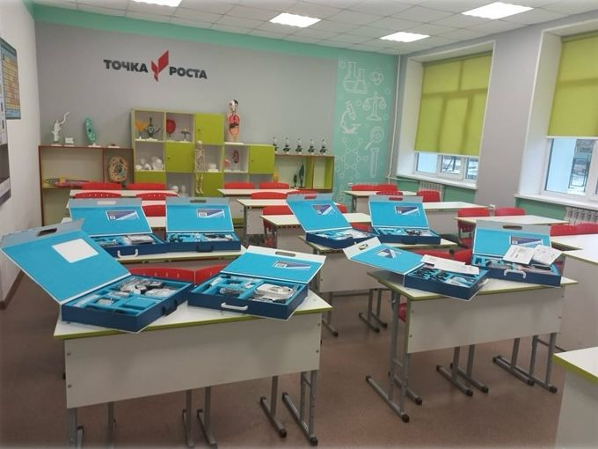
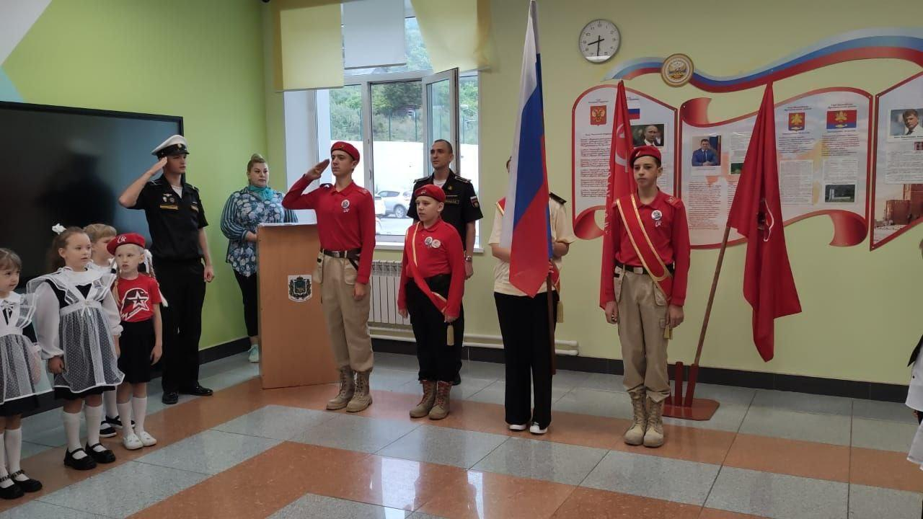
Направления расходов, реализуемых в рамках региональных проектов, входящих в состав национальных проектов в 2024 году
Е Национальный проект «Образование» тыс. руб.
Е1 Региональный проект «Современная школа» в сумме 1 170,00:
осуществление отдельных государственных полномочий по обеспечению мер социальной поддержки педагогическим работникам муниципальных образовательных организаций Приморского края;
ЕВ Региональный проект «Патриотическое воспитание граждан» в сумме 2 141,95:
- обеспечение деятельности советников директора по воспитанию и взаимодействию с детскими общественными объединениями в общеобразовательных организациях
Исполнение бюджета Шкотовского муниципального округа за 2024 год

Slide 42
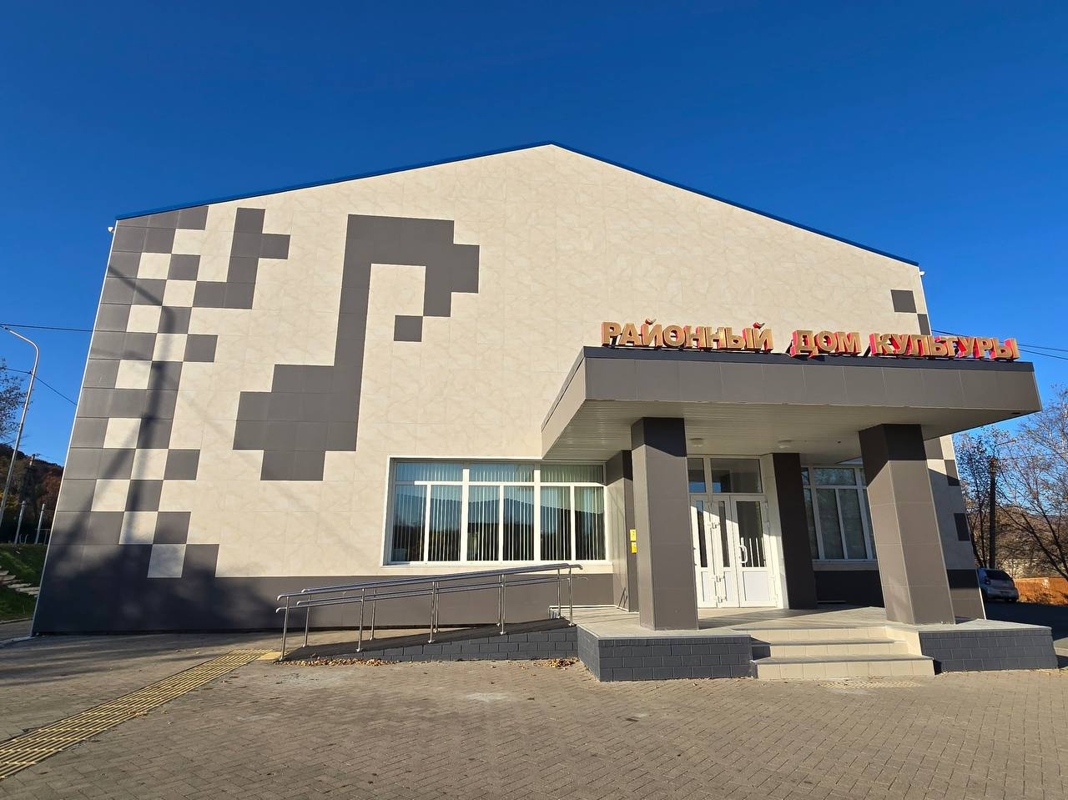
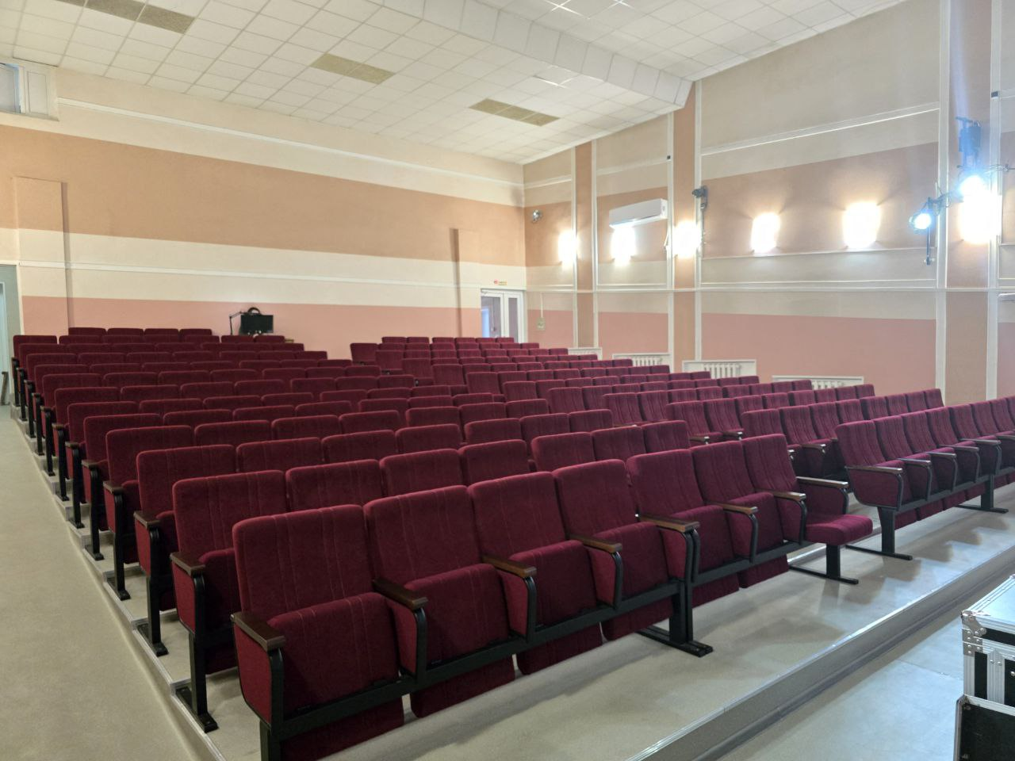
(продолжение)
Направления расходов, реализуемых в рамках региональных проектов, входящих в состав национальных проектов в 2024 году
Е Национальный проект «Культура» тыс. руб.
A Региональный проект «Культурная среда» в сумме 19 081,29:
Произведён капитальный ремонт Районного Дома культуры пгт Смоляниново;
Исполнение бюджета Шкотовского муниципального округа за 2024 год

Slide 43
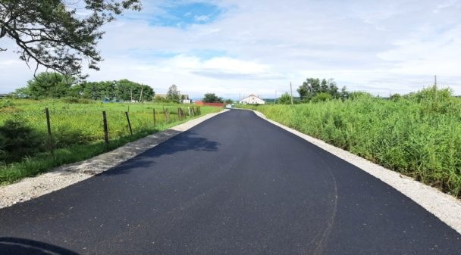
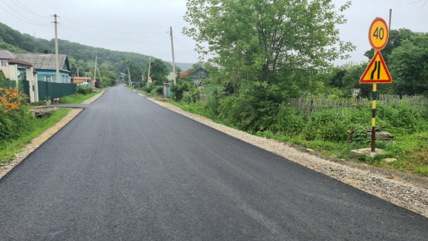
(продолжение)
Направления расходов, реализуемых в рамках региональных проектов, входящих
в состав национальных проектов в 2024 году (продолжение)
R Национальный проект «Безопасные качественные дороги»
R1 Региональный проект «Региональная и местная дорожная сеть» в сумме 120 000,00 тыс.руб.:
- Капитальный ремонт и ремонт автомобильных дорог местного значения в рамках регионального проекта "Региональная и местная дорожная сеть"
Исполнение бюджета Шкотовского муниципального округа за 2024 год

Slide 44
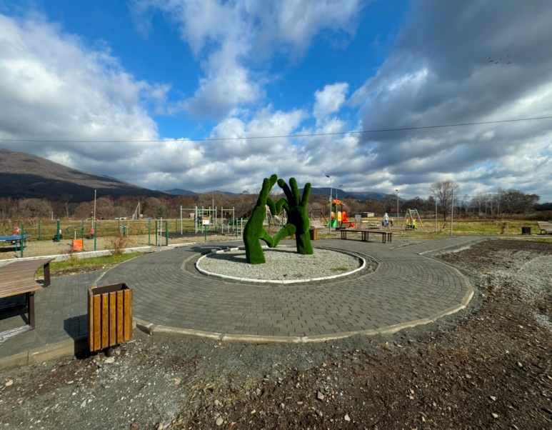
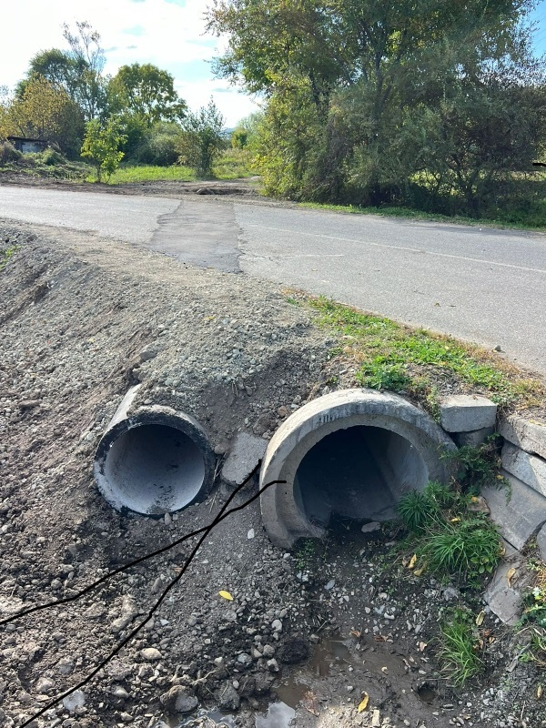
Реализация объектов инициируемых жителями округа
по решению вопросов местного значения (ТОС) в 2024 году, в тыс. рублей
с. Центральное
Наименование ТОС- «Активная молодежь»
Наименование проекта – «Сердце парка»
Сумма реализации -1000,00 тыс. рублей
выполнены работы по благоустройству «Центропарка»
(укладке тротуарной плитки и установка скамеек)
п.Шкотово
Наименование ТОС - «Комсомольская».
Наименование проекта - «Под лежачий камень
вода не течет»
Сумма реализации -1000,00 тыс. рублей
выполнены работы по устройству водопропускной
и водоотводной систем
Исполнение бюджета Шкотовского муниципального округа за 2024 год

Slide 45
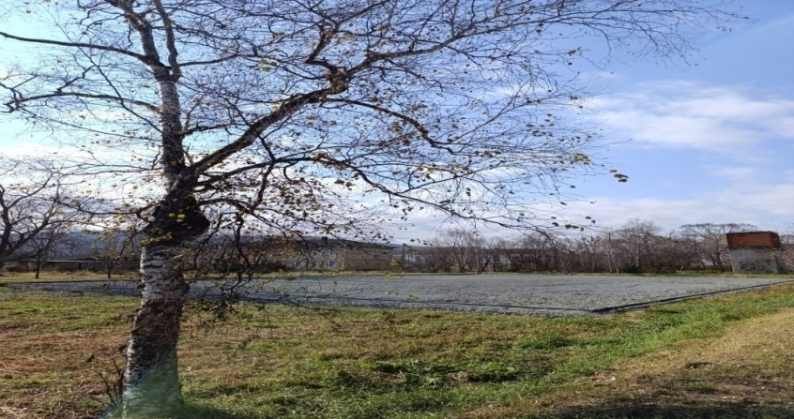
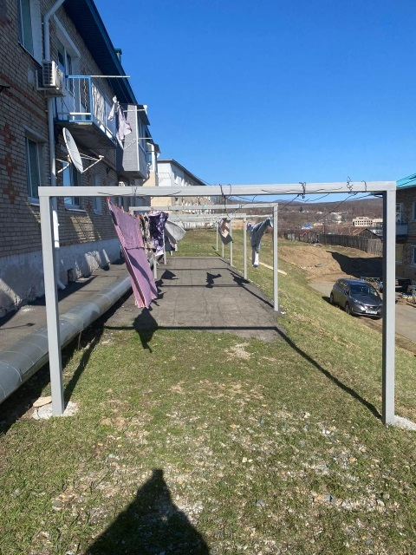
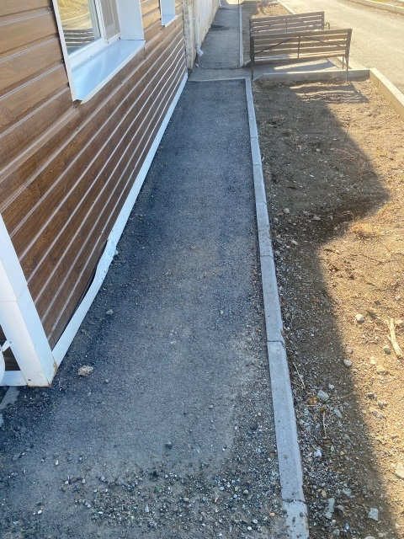
(продолжение таблицы)
Реализация объектов инициируемых жителями округа
по решению вопросов местного значения (ТОС) в 2024 году, в тыс. рублей
с. Романовка
Наименование ТОС – «Благодать».
Наименование проекта – «Универсальное
спортивное пространство»
выполнены работы по благоустройству спортивной
площадки (устройство бетонного основания)
п. Подъяпольское
Наименование ТОС- «40 лет Октября дом 31»
Наименование проекта – Благоустройство
придомовой территории»
выполнены работы по обустройству бельевой
площадки и асфальтированию отмостки дома
Исполнение бюджета Шкотовского муниципального округа за 2024 год

Slide 46
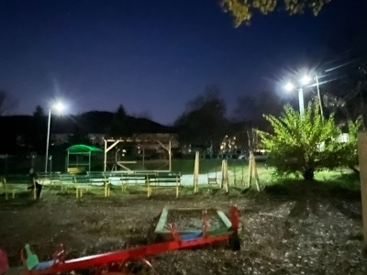
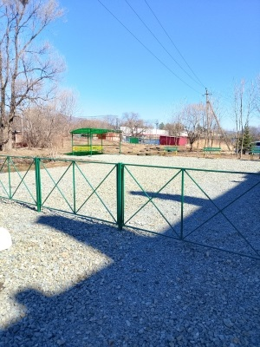
(продолжение)
Реализация объектов инициируемых жителями округа
по решению вопросов местного значения (ТОС) в 2024 году, в тыс. рублей
с. Штыково.
Наименование ТОС – «Строителей, 9».
Наименование проекта – «Творческий дворик»
Выполнены работы по планировке территории,
устройству освещения и укладке тротуарной плитки
с. Новонежино
Наименование ТОС- «ПОЧТОВЫЙ»
Наименование проекта – «Благоустройство
придомовой территории ул. Почтовая, д.3
пос. Новонежино»
Выполнено благоустройство придомовой
территории
Исполнение бюджета Шкотовского муниципального округа за 2024 год

Slide 47
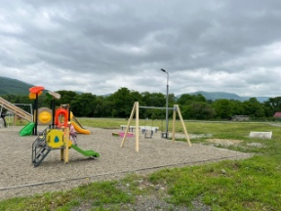
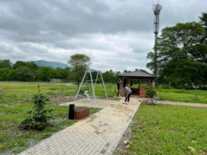
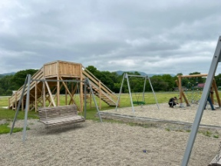
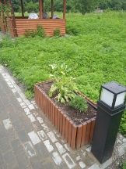
Инициативное бюджетирование по направлению «Твой проект» в общей сумме – 4 401,51 тыс.руб.
с. Центральное
«Благоустройство территории Центропарка»
Сумма реализации -2 250,00 тыс. рублей
Дооборудована зона отдыха, установлены :
1. Беседка со столами и скамейками внутри
2. Комплекс «Паутинка»
3. Комплекс «Бревна»
4.Вазоны для цветов
5. Качели «гнездо»
6. Ландшафтные светильники
Исполнение бюджета Шкотовского муниципального округа за 2024 год

Slide 48
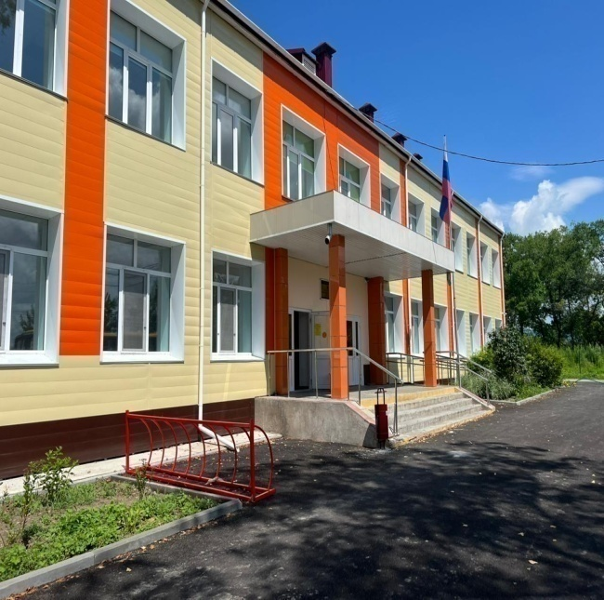
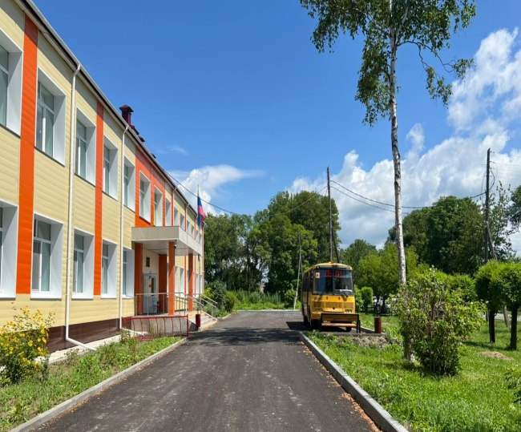
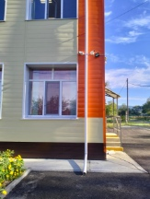
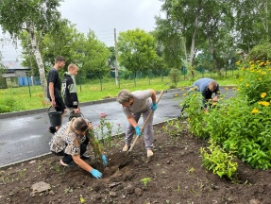
(продолжение)
Инициативное бюджетирование по направлению «Твой проект»
пос. Новонежино Школьный двор - мир моего
детства МБОУ СОШ № 26
Реализация в сумме 2 151,51 тыс. руб.
Выполнены работы по планировке территории,
Укладка асфальтового покрытия,
благоустройство клумб, посадка
деревьев, кустов и цветов, установка лавочек, урн,
установка системы освещения,
устройство вело парковки
Исполнение бюджета Шкотовского муниципального округа за 2024 год

Slide 49
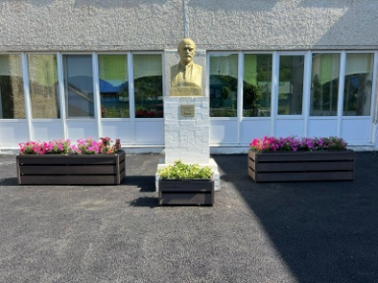
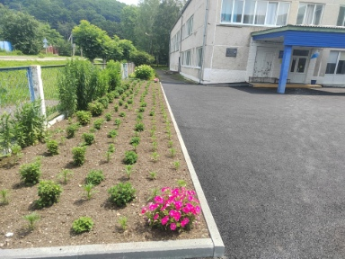
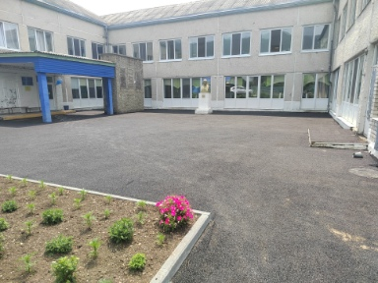
Инициативное бюджетирование по направлению «Молодежный бюджет» в общей сумме – 2 650,19тыс.руб.
п. Штыково. "Здравствуй, школа!" МБОУ "СОШ № 15.
Реализация в сумме 1 204,54 тыс. руб.
Выполнены работы по планировке территории,
укладка асфальтового покрытия
и благоустройство территории
Исполнение бюджета Шкотовского муниципального округа за 2024 год

Slide 50
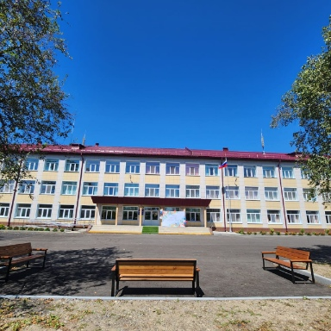
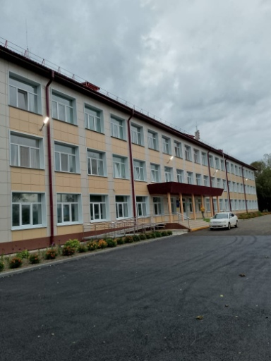
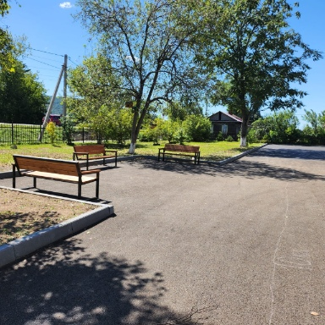
(продолжение)
Инициативное бюджетирование по направлению «Молодежный бюджет»
с. Романовка «Благоустройство Школьного двора
МБОУ СОШ № 25»
Реализация в сумме 1 445,64 тыс. руб.
Асфальтовое покрытие отремонтировано,
зона отдыха для детей и взрослых обустроена,
освещение на территории школы установлено.
Исполнение бюджета Шкотовского муниципального округа за 2024 год

Slide 51
Динамика и структура
муниципального долга в 2024 году, тыс. руб.
№ п/п | Наименование документа, на основании которого возникло долговое обязательство | Дата, номер документа | Вид долгового обязатель-ства | Бюджет, из которого предоставлен бюджетный кредит | Дата (период) получения бюджетного кредита | Дата (период) погашения бюджетного кредита | Объем основного долга по бюджетному кредиту на 01.01.2024 | Объем основного долга по бюджетному кредиту на 01.01.2025 | Сумма уменьшения объема основного долга по бюджетному кредиту в 2024 г
1 | 2 | 3 | 4 | 5 | 6 | 7 | 8 | 9 | 10
1 | Договор о предоставлении бюджетного кредита | 27.05.2016 №02/16 | бюджетный кредит | бюджет ПК | 08.06.2016 | 31.12.2027 | 3 736,25 | 2 668,75 | 1 067,50
2 | Договор о предоставлении бюджетного кредита | 14.05.2021 № 02/21 | бюджетный кредит | бюджет ПК | 17.05.2021 | 15.05.2026 | 15 300,00 | 13 770,00 | 1 530,00
ИТОГО |  |  |  |  |  |  | 19 036,25 | 16 438,75 | 2 597, 50
Исполнение бюджета Шкотовского муниципального округа за 2024 год

Slide 52
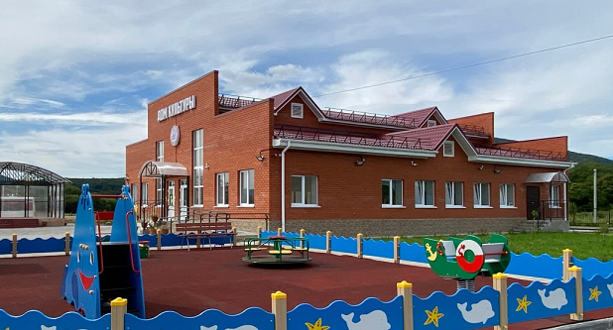
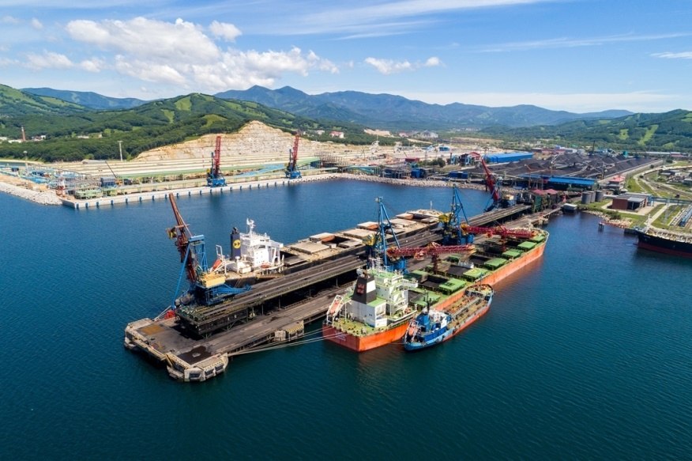
Открытые информационные ресурсы
Финансовое управление Шкотовского МО : 8 (42335) 5-07-85 Адрес: 692806, Большой Камень, Карла Маркса, 4 Е-mail:fin351@mail.ru Время работы: c 8-00 до 17-15 часов Обеденный перерыв: c 12-00 по 13-00 часов
Ознакомиться с материалами по проекту решения Думы Шкотовского муниципального округа «О принятии муниципального правового акта Шкотовского муниципального округа «Об исполнении бюджета Шкотовского муниципального округа за 2024 год», положением о проведении публичных слушаний , а так же о том, как принять участие публичных слушаниях, можно на официальном сайте Шкотовского муниципального округа по электронному адресу в сети Интернет. В разделе «Открытый бюджет» - «Публичные слушания» Срок подачи предложений по проекту решения Думы Шкотовского муниципального округа «Отчет об исполнении бюджета Шкотовского муниципального округа за 2024» ежедневно, до 05 июня 2025 года на электронный адрес: fin351@mail.ru
Исполнение бюджета Шкотовского муниципального округа за 2024 год

